Slide 1
Modelo de aprendizaje automático para predecir fallas hidráulicas
en redes de alcantarillado pluvial
Luis Fernando Fajardo Bravo
8 de noviembre de 2026

Slide 2
Entrenamiento conjunto y evaluación de formas reservadas
Corte al 8 de noviembre · dos redes conocidas y siete formas reservadas.
DATOS DE DESARROLLO
RMSE MACRO · RESERVA
EVALUACIÓN RESERVADA
1.332 corridas
234,54 / 184,63 m³
321 escenarios
Chico Sur y Chico Norte; QA hidráulico provisional.
XGBoost / MLP · promedio de RMSE de las dos redes.
Siete formas fuera del ajuste; 106.746 pares por modelo.
MLP · ENSEMBLE
Cinco semillas ajustadas y verificadas.
Redes conocidas; falta comprobar transferencia a una tercera red.
MLSMFP | Avance: entrenamiento conjunto | 08-11-2026
2

Slide 3
Chico Sur: simulaciones filtradas con QA hidráulico
QA hidráulico aplicado a las simulaciones reconstruidas de Chico Sur; criterios aún provisionales.
CORRIDAS FUENTE
APTAS PARA ENTRENAR
EXCLUIDAS
FORMAS PRESENTES
1.000
866
134
36 / 40
Simulaciones SWMM
Tras controles de QA
Sin imputar etiquetas
Cuatro grupos sin corrida apta
MOTIVOS DE EXCLUSIÓN
138.560 filas
No drenada
100
160 nodos · 21 variables
41.497 filas inundadas (29,9%)
Umbral: 1 m³
Continuidad > 5%
35
134 excluidas: 100 no drenadas y 35 sobre 5% de continuidad; un caso comparte motivos. El umbral y las tolerancias siguen pendientes de justificación hidráulica.
MLSMFP | Avance: auditoría, ajuste y transferencia entre redes | 30-10-2026
3

Slide 4
Diseño de evaluación: Chico Norte permanece aislada
Chico Sur selecciona los hiperparámetros; Chico Norte se conserva como prueba externa independiente.
ENTRENAMIENTO
SELECCIÓN INTERNA
PRUEBA EXTERNA
Chico Sur
GroupKFold(5)
Chico Norte
→
→
866 corridas aptas
Preparación congelada
Separación por forma
Optuna solo ve Chico Sur
975 corridas staged Etiquetas y score real aún cerrados
Control contra fuga de información
Los manifiestos enlazan INP, hidrogramas, RPT/OUT, QA y variables. Predicciones y etiquetas verificadas para 787 corridas; paridad y mapas disponibles.
Una red externa mide transferencia a Chico Norte; no estima desempeño para una población de redes.
MLSMFP | Avance: auditoría, ajuste y transferencia entre redes | 30-10-2026
4

Slide 5

Chico Norte: topología del INP
Vista de nodos y conducciones; este mapa no contiene resultados de simulación ni predicciones.
NODOS CON COORDENADAS
523
Inventario geométrico leído del INP base.
CONDUCCIONES
522
Trazado de enlaces entre nodos según el INP.
Topología solamente · sin caudales ni inundación
MLSMFP | Avance: auditoría, ajuste y transferencia entre redes | 30-10-2026
5

Slide 6

Chico Norte: hidrograma sintético y campaña SWMM
Ejemplo de entrada nodal para Chico Norte; los caudales provienen del INP y de formas sintéticas.
ESCENARIOS EJECUTADOS
975
39 formas × 25 factores; resultados SWMM completos y filtrados por QA.
QA final: 787 elegibles · 188 excluidas.
GRILLA DE FACTORES
0,2–5,0
Paso de 0,2; se conserva el pico nodal de referencia y se escala por factor.
Ejemplo: nodo 268I · pico base 54,08 L/s · pico con factor 2,8: 151,4 L/s.
Entrada sintética de caudal por nodo; no es lluvia observada ni transformación lluvia–escorrentía. Se aplicó el redondeo aprobado al minuto más cercano.
MLSMFP | Avance: auditoría, ajuste y transferencia entre redes | 30-10-2026
6

Slide 7


Chico Sur · escenario inundado mediano
Mapa SWMM y modelo promovido anteriormente · mismo escenario y escala; comparación retrospectiva, no validación del candidato actual.
SWMM · 9.518 m³ · 52 nodos
XGBoost previo · 9.278 m³ · 52 nodos
Diferencia del volumen total en este ejemplo: −240 m³. XGBoost anterior (promovido el 06-oct); no es paridad OOF ni prueba externa.
MLSMFP | Avance: auditoría, ajuste y transferencia entre redes | 30-10-2026
7

Slide 8


Chico Sur · escenario de mayor volumen total
Mapa SWMM y modelo promovido anteriormente · mismo escenario y escala; comparación retrospectiva, no validación del candidato actual.
SWMM · 183.407 m³ · 93 nodos
XGBoost previo · 188.628 m³ · 91 nodos
Diferencia del volumen total en este ejemplo: +5.221 m³. XGBoost anterior (promovido el 06-oct); no es paridad OOF ni prueba externa.
MLSMFP | Avance: auditoría, ajuste y transferencia entre redes | 30-10-2026
8

Slide 9


Selección interna de XGBoost y MLP
50 ensayos cada uno · GroupKFold(5) por forma · Chico Sur como única red de selección.
XGBOOST · MEJOR ENSAYO
73,782 m³
Trial 13 · menor macro_network_rmse.
MLP · MEJOR ENSAYO
86,420 m³
Trial 48 · mismo objetivo y protocolo.
Ensemble MLP de cinco semillas ajustado (42–46).
Mejores objetivos internos; no miden transferencia a Chico Norte ni generalización entre redes.
MLSMFP | Avance: auditoría, ajuste y transferencia entre redes | 30-10-2026
9

Slide 10
Transferencia externa puntuada; candidatos ajustados con Chico Sur
Chico Norte se evaluó con predicciones selladas; los conteos reportan QA, no entrenamiento.
XGBOOST · CANDIDATO LISTO
MLP · ENSEMBLE LISTO
50 / 50 ensayos
50 / 50 + 5 semillas
Seleccionado y ajustado con Chico Sur; artefactos y procedencia verificados.
Trials terminados; ensemble 42–46 recargado y verificado. La selección interna sigue siendo exploratoria.
CHICO NORTE · QA
787 elegibles · 188 excluidas · score externo verificado
3.901 artefactos enlazados con hashes verificados. QA de continuidad (5%) y drenaje continúa provisional.
MLSMFP | Avance: auditoría, ajuste y transferencia entre redes | 30-10-2026
10

Slide 11
Transferencia a Chico Norte: evaluación externa completada
Scoring real verificado: 787 corridas elegibles y 410.814 pares corrida–nodo.
1
Congelar dominio
2
Registrar candidatos
3
Predecir y sellar
4
Evaluar y mapear
Dominio y entradas congelados; Chico Norte permanece fuera del ajuste.
Candidatos, INP y salidas SWMM enlazados por manifiestos y hashes.
Predicciones registradas en 975 escenarios; QA define 787 elegibles.
Evaluación con etiquetas verificadas; paridad y mapas listos.
Paridad global (m³): XGBoost RMSE 270,9; MLP ensemble RMSE 435,9. Incluye ceros y todos los pares elegibles.
Es una prueba de transferencia, no entrenamiento con Chico Norte. La generalización a una tercera red sigue pendiente.
MLSMFP | Avance: auditoría, ajuste y transferencia entre redes | 30-10-2026
11

Slide 12


Paridad nodal global: predicción frente a SWMM
Cada punto es un par corrida–nodo. La diagonal y = x significa volumen predicho igual a SWMM.
410.814 pares · RMSE global: XGBoost 270,9 m³; MLP ensemble 435,9 m³.
MLSMFP | Avance: auditoría, ajuste y transferencia entre redes | 30-10-2026
12

Slide 13

Chico Norte: escenario bajo
Mapa de inundación: comparación entre SWMM y los modelos.
SWMM
1.886 m³ · 163 nodos
XGBoost
852 m³ · RMSE 9,6
MLP ensemble
1.787 m³ · RMSE 9,5
Errores
XGB FP 15 / FN 93
MLP FP 80 / FN 29
RMSE nodal; FP/FN usan umbral de 1 m³.
Coordenadas del INP: esquema espacial sin CRS verificado; no es un mapa georreferenciado.
MLSMFP | Avance: auditoría, ajuste y transferencia entre redes | 30-10-2026
13

Slide 14

Chico Norte: escenario mediano
Mapa de inundación: comparación entre SWMM y los modelos.
SWMM
31.263 m³ · 310 nodos
XGBoost
13.435 m³ · RMSE 98,7
MLP ensemble
31.583 m³ · RMSE 106,3
Errores
XGB FP 14 / FN 143
MLP FP 77 / FN 42
RMSE nodal; FP/FN usan umbral de 1 m³.
Coordenadas del INP: esquema espacial sin CRS verificado; no es un mapa georreferenciado.
MLSMFP | Avance: auditoría, ajuste y transferencia entre redes | 30-10-2026
14

Slide 15

Chico Norte: escenario alto
Mapa de inundación: comparación entre SWMM y los modelos.
SWMM
134.462 m³ · 273 nodos
XGBoost
68.301 m³ · RMSE 402,5
MLP ensemble
148.706 m³ · RMSE 446,0
Errores
XGB FP 20 / FN 110
MLP FP 103 / FN 22
RMSE nodal; FP/FN usan umbral de 1 m³.
Coordenadas del INP: esquema espacial sin CRS verificado; no es un mapa georreferenciado.
MLSMFP | Avance: auditoría, ajuste y transferencia entre redes | 30-10-2026
15

Slide 16
Avance logrado y decisiones para completar la transferencia
Chico Norte ya fue puntuada como prueba externa; permanece fuera del entrenamiento.
Evidencia disponible
Evidencia pendiente
• Chico Sur: 866 elegibles; 138.560 filas; QA aplicado.
• Analizar errores por escenario y volumen; comunicar sesgo y falsos negativos.
• XGBoost y MLP: 50 ensayos cada uno; candidatos ajustados con Chico Sur.
• Justificar umbrales QA; continuidad 5% y tolerancias siguen provisionales.
• Chico Norte: 975 corridas; 787 elegibles; 410.814 pares evaluados.
• Probar una tercera red antes de afirmar generalización amplia.
Cautela hidráulica: el umbral de continuidad del 5% y las tolerancias de drenaje siguen provisionales; presentar como filtro operativo, no estándar validado.
Alcance actual: hidrogramas sintéticos de caudal por nodo. No se simula lluvia–escorrentía.
MLSMFP | Avance: auditoría, ajuste y transferencia entre redes | 30-10-2026
16

Slide 17
Trazabilidad y límites de la evidencia
Las etiquetas se reconstruyeron y verificaron para puntuar; SQLite sigue sin guardar resultados por nodo.
Preparación Chico Sur
813323e3ef75b752
138.560 filas · 866 corridas elegibles · tabular_v4_21
XGBoost · hashes
a1a6e504… / 045526a9…
Clasificador / regresor · candidato ajustado con Chico Sur
MLP · hashes
0bb1045f… / a450253d…
Clasificador / regresor · ensemble 42–46
Chico Norte
975 · 787 QA aptas
3.901 artefactos con hashes verificados; 188 excluidas
Scoring real
410.814 pares corrida–nodo
XGBoost RMSE 270,9 m³; MLP 435,9 m³ (métrica global).
Manifiestos y hashes verificados; etiquetas no se incorporaron al entrenamiento. Métricas y límites documentados.
MLSMFP | Avance: auditoría, ajuste y transferencia entre redes | 30-10-2026
17

Slide 18
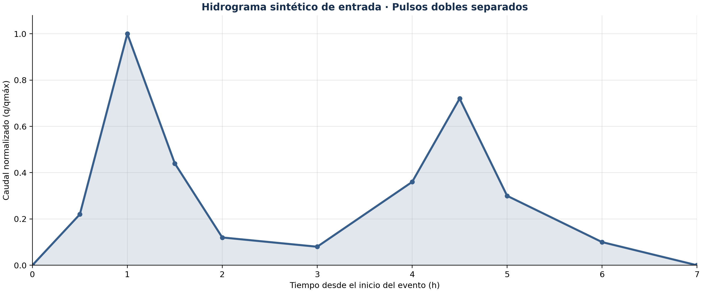
Hidrograma de pulsos dobles
Forma normalizada de entrada · curva con el estilo del hidrograma de la corrida completa.
Pulsos dobles separados · factores simulados: 0.7 · 1.3 · 2.7 · 3.9 · 4.3
MLSMFP | Avance: evaluación externa Chico Norte | 02-11-2026
18

Slide 19
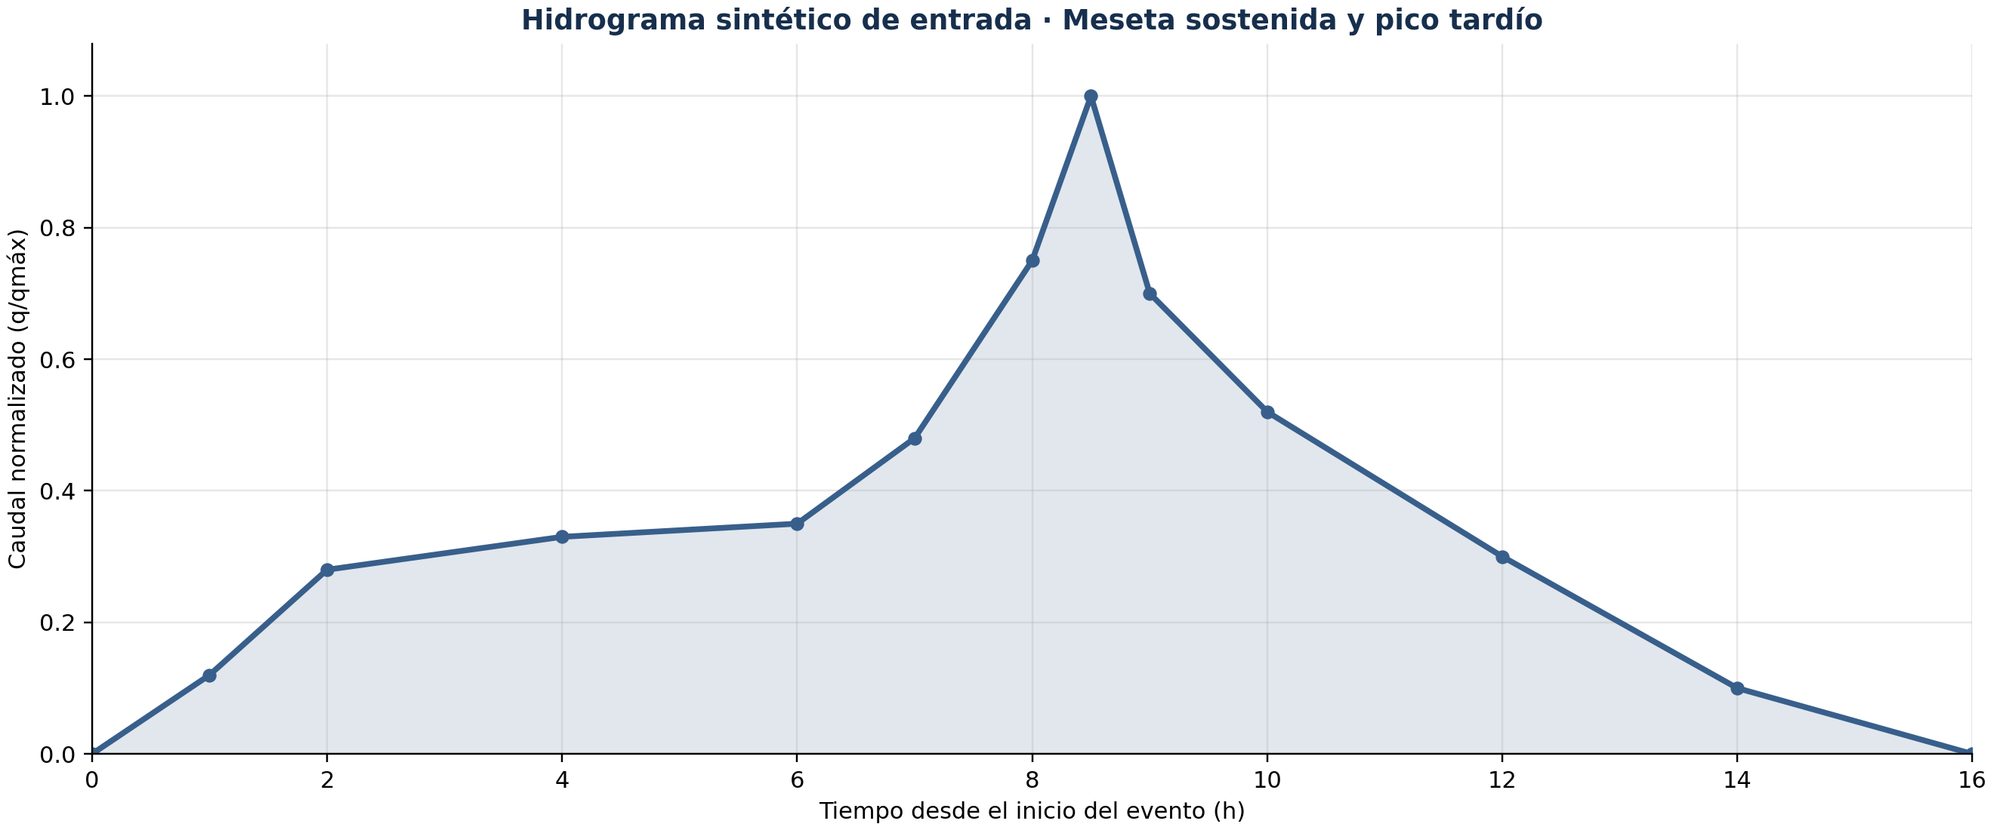
Hidrograma de meseta sostenida
Forma normalizada de entrada · curva con el estilo del hidrograma de la corrida completa.
Meseta sostenida y pico tardío · factores simulados: 0.7 · 1.3 · 2.7 · 3.9 · 4.3
MLSMFP | Avance: evaluación externa Chico Norte | 02-11-2026
19

Slide 20
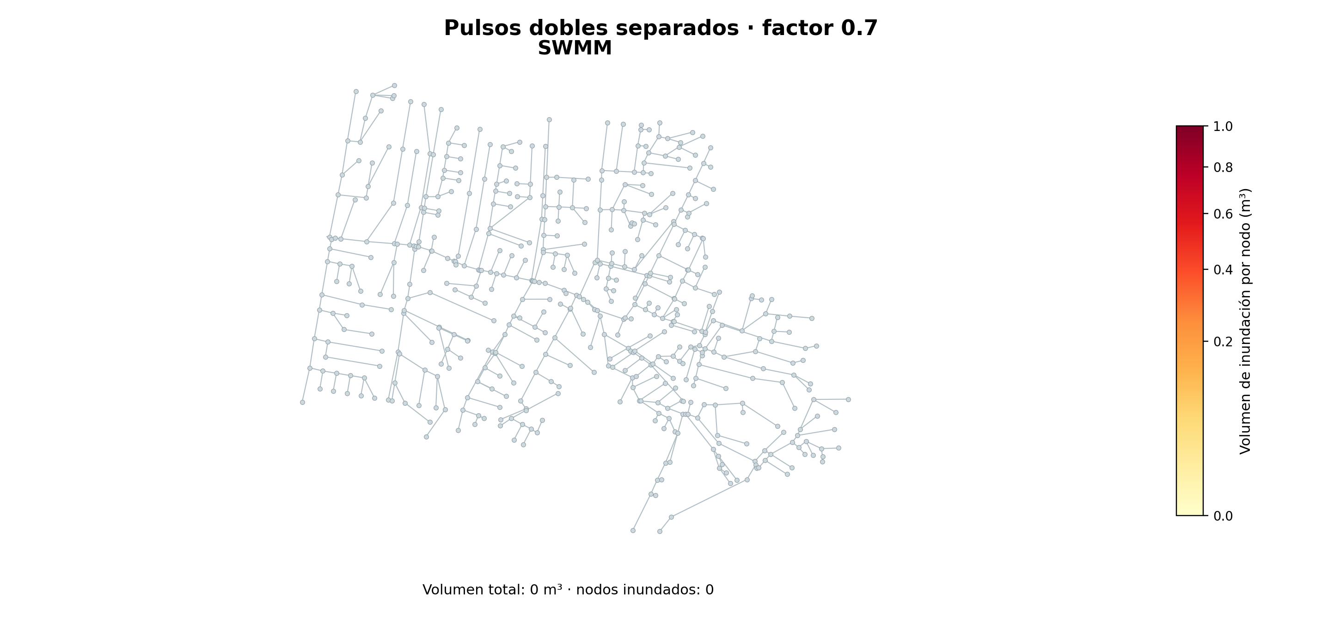
Mapa de inundación
Pulsos dobles · factor 0.7 · modelo SWMM
MLSMFP | Avance: evaluación externa Chico Norte | 02-11-2026
20

Slide 21
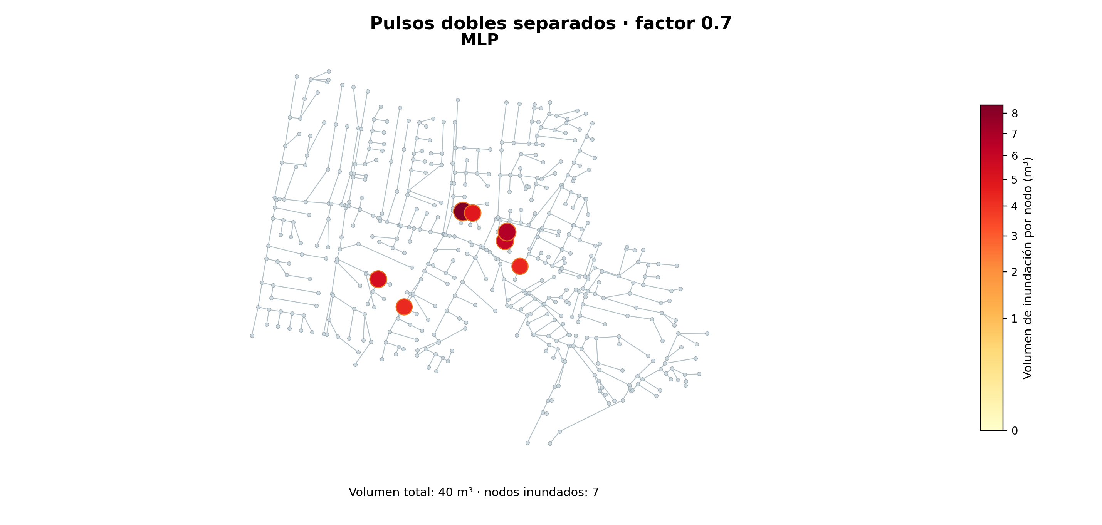
Mapa de inundación
Pulsos dobles · factor 0.7 · modelo MLP
MLSMFP | Avance: evaluación externa Chico Norte | 02-11-2026
21

Slide 22
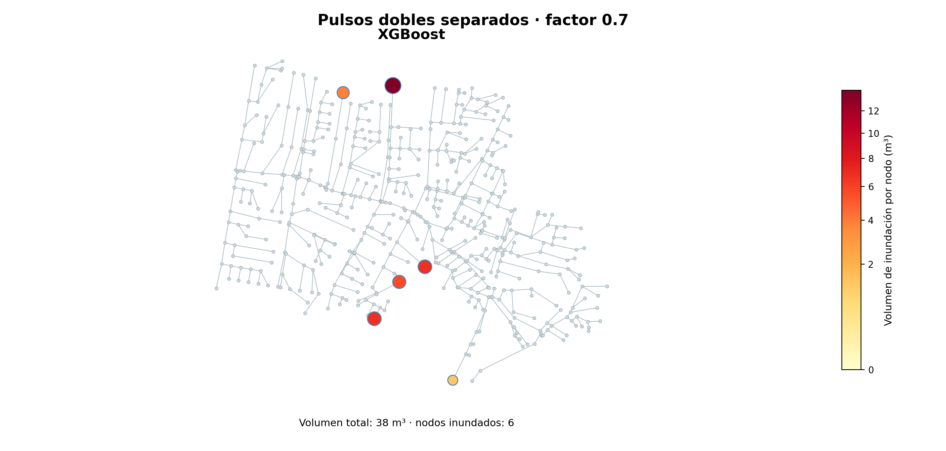
Mapa de inundación
Pulsos dobles · factor 0.7 · modelo XGBoost
MLSMFP | Avance: evaluación externa Chico Norte | 02-11-2026
22

Slide 23
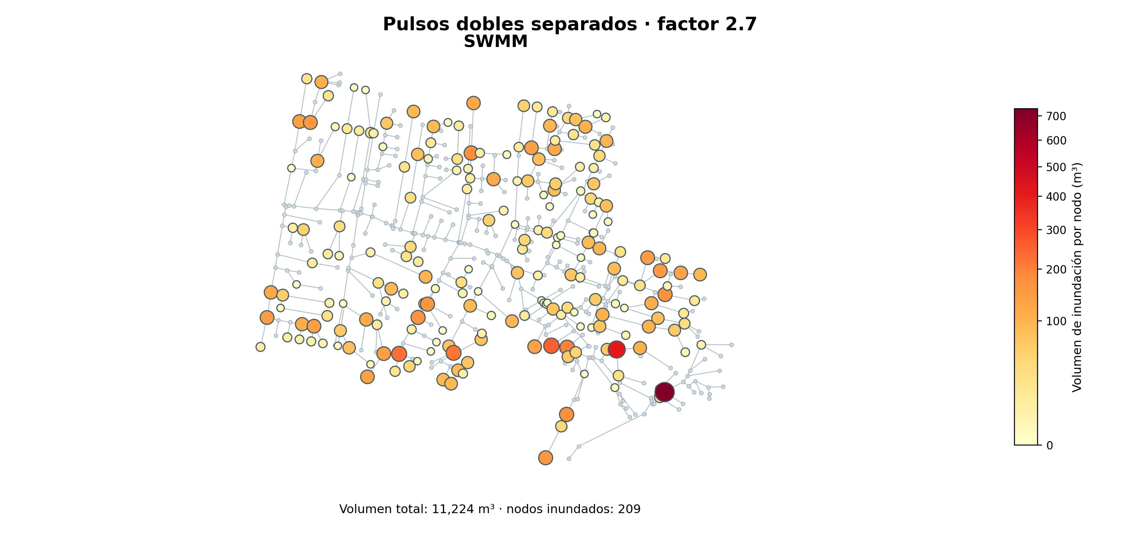
Mapa de inundación
Pulsos dobles · factor 2.7 · modelo SWMM
MLSMFP | Avance: evaluación externa Chico Norte | 02-11-2026
23

Slide 24
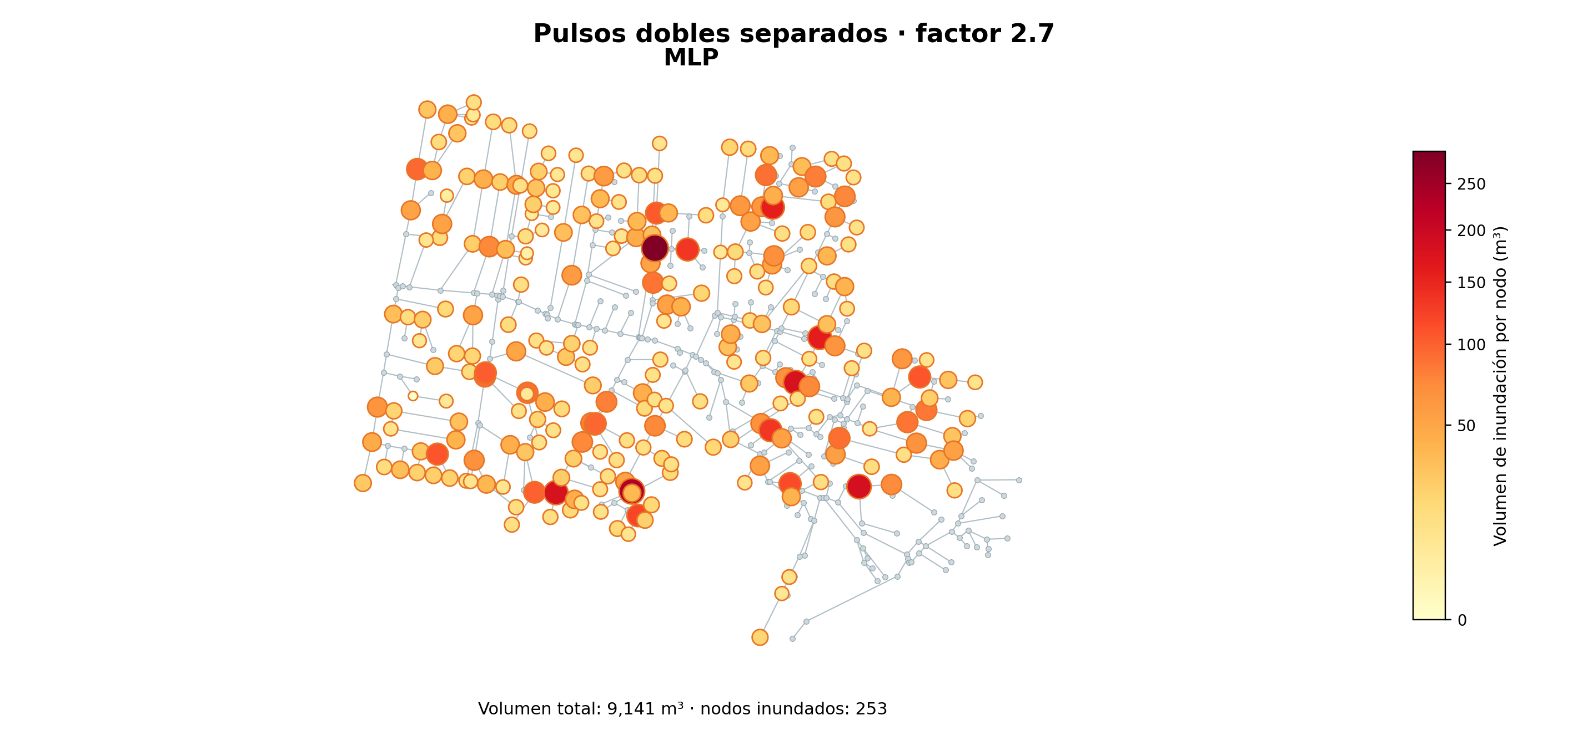
Mapa de inundación
Pulsos dobles · factor 2.7 · modelo MLP
MLSMFP | Avance: evaluación externa Chico Norte | 02-11-2026
24

Slide 25
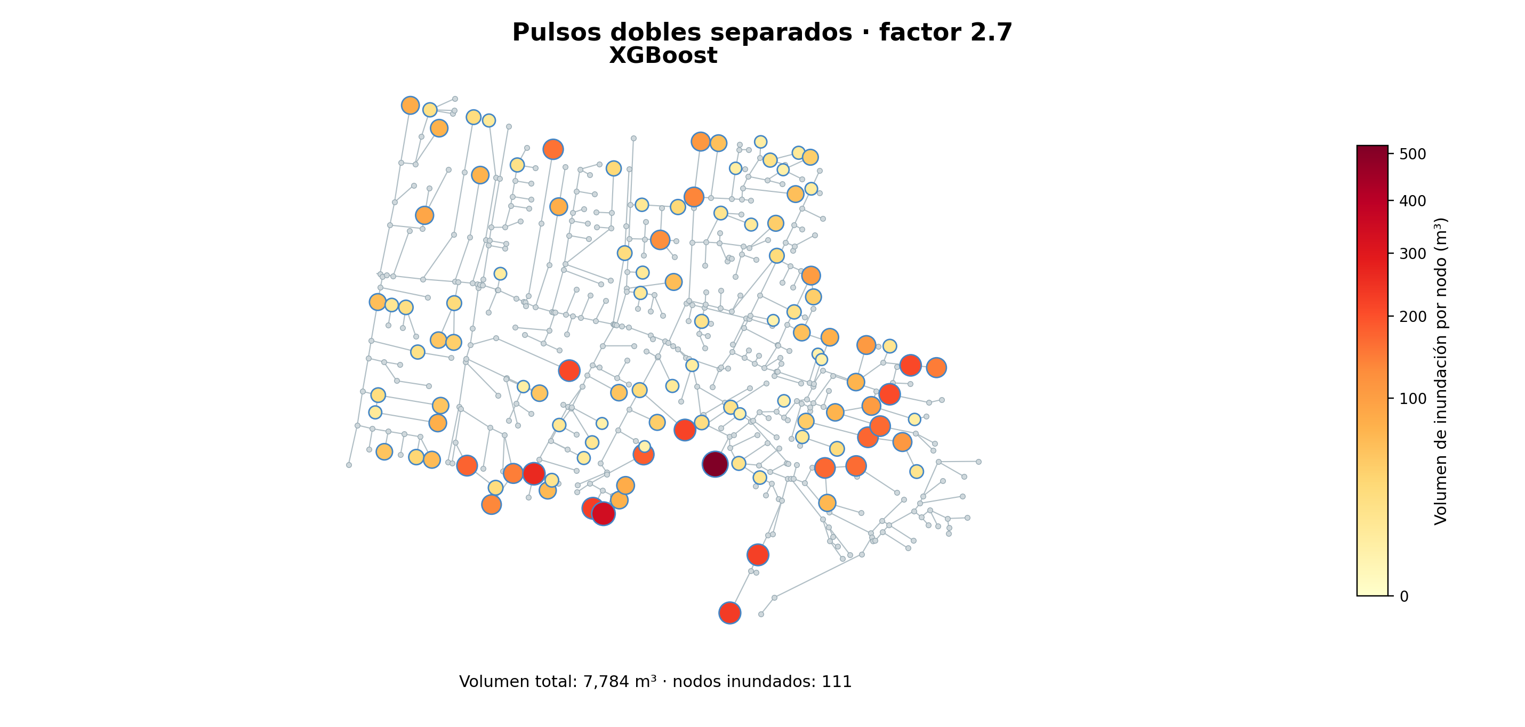
Mapa de inundación
Pulsos dobles · factor 2.7 · modelo XGBoost
MLSMFP | Avance: evaluación externa Chico Norte | 02-11-2026
25

Slide 26
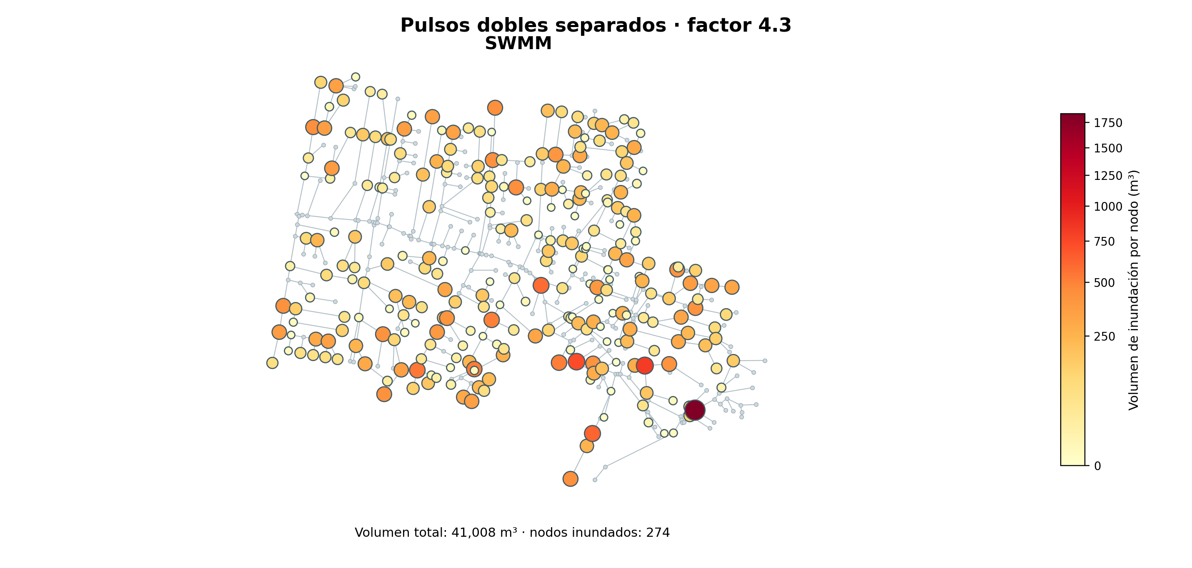
Mapa de inundación
Pulsos dobles · factor 4.3 · modelo SWMM
MLSMFP | Avance: evaluación externa Chico Norte | 02-11-2026
26

Slide 27
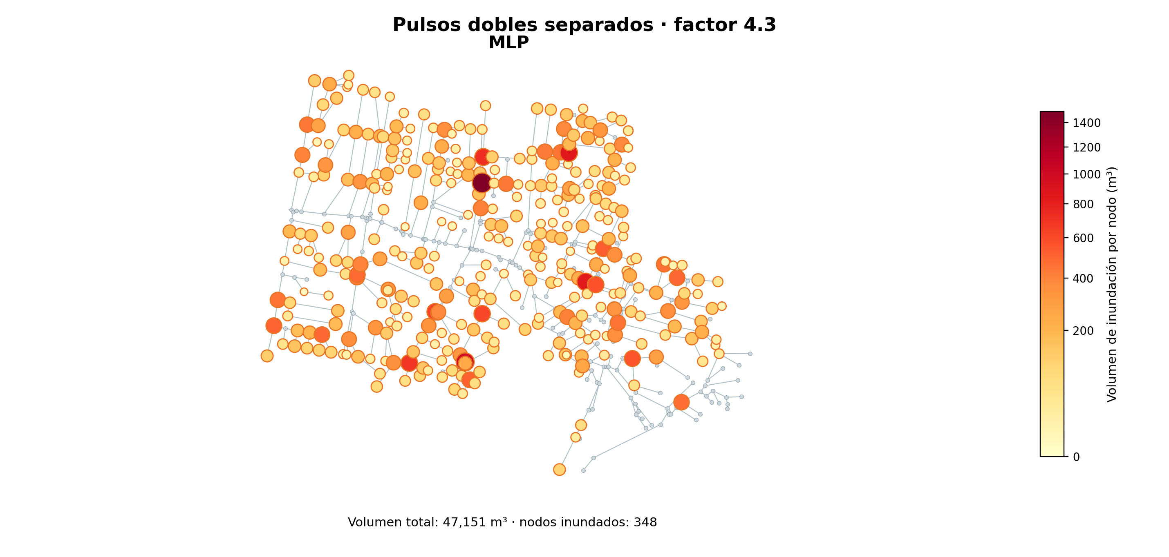
Mapa de inundación
Pulsos dobles · factor 4.3 · modelo MLP
MLSMFP | Avance: evaluación externa Chico Norte | 02-11-2026
27

Slide 28
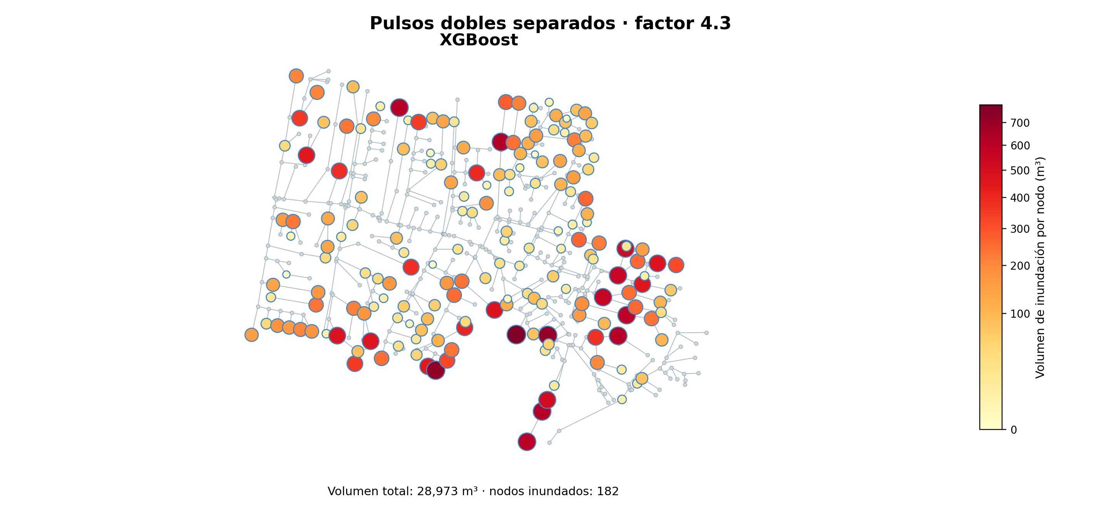
Mapa de inundación
Pulsos dobles · factor 4.3 · modelo XGBoost
MLSMFP | Avance: evaluación externa Chico Norte | 02-11-2026
28

Slide 29
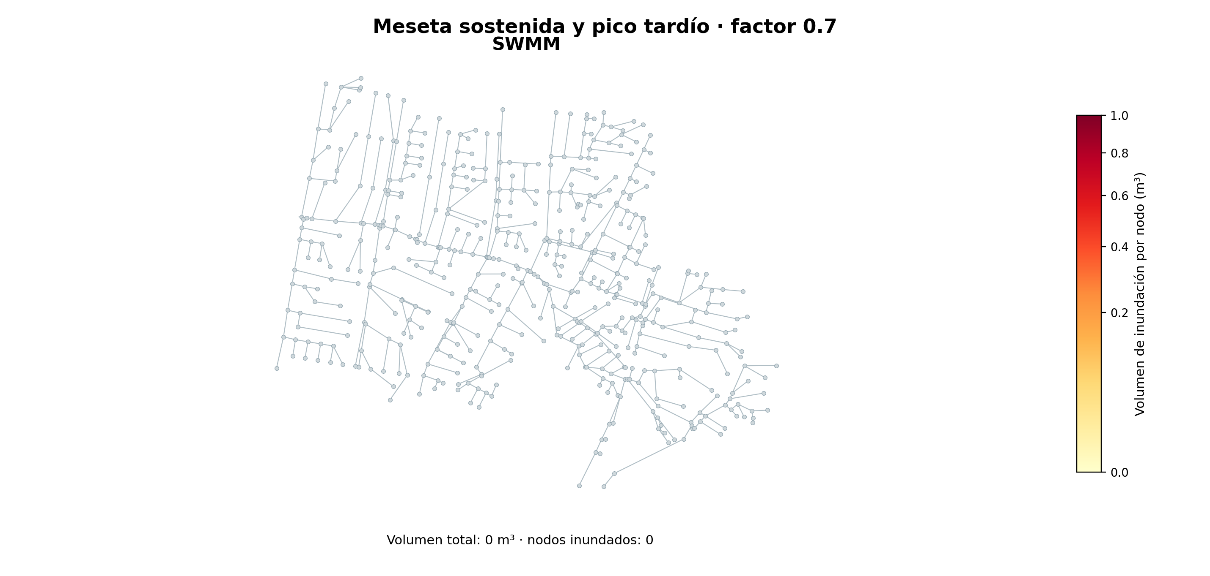
Mapa de inundación
Meseta sostenida y pico tardío · factor 0.7 · modelo SWMM
MLSMFP | Avance: evaluación externa Chico Norte | 02-11-2026
29

Slide 30
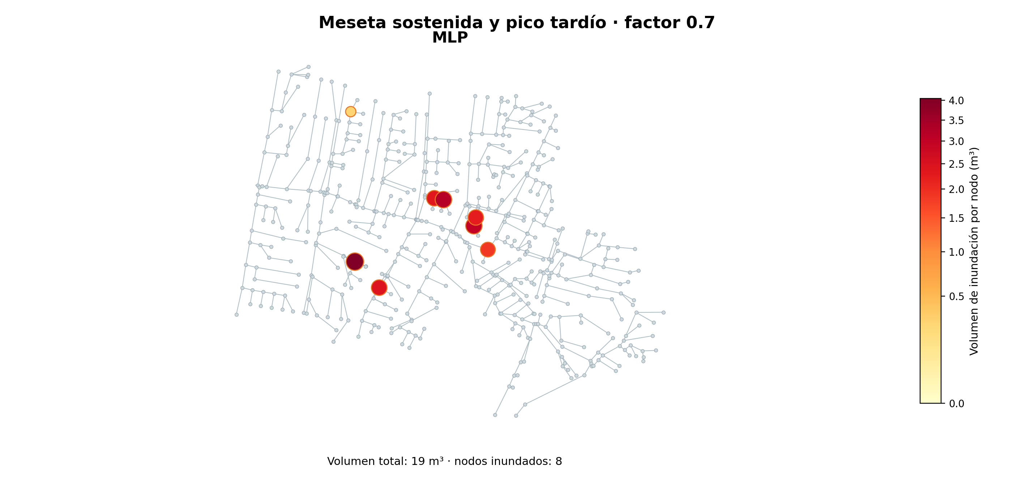
Mapa de inundación
Meseta sostenida y pico tardío · factor 0.7 · modelo MLP
MLSMFP | Avance: evaluación externa Chico Norte | 02-11-2026
30

Slide 31
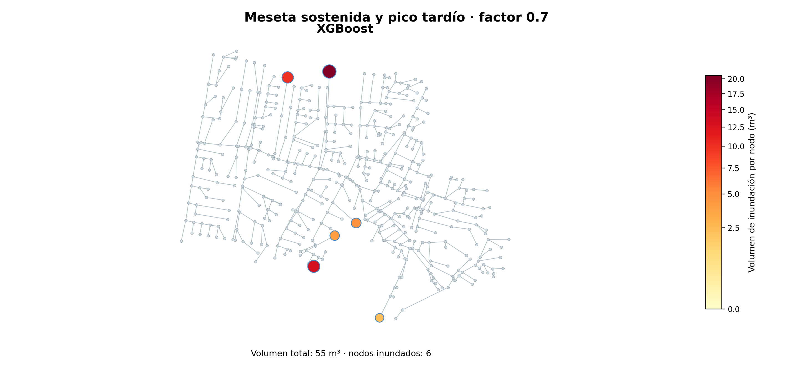
Mapa de inundación
Meseta sostenida y pico tardío · factor 0.7 · modelo XGBoost
MLSMFP | Avance: evaluación externa Chico Norte | 02-11-2026
31

Slide 32
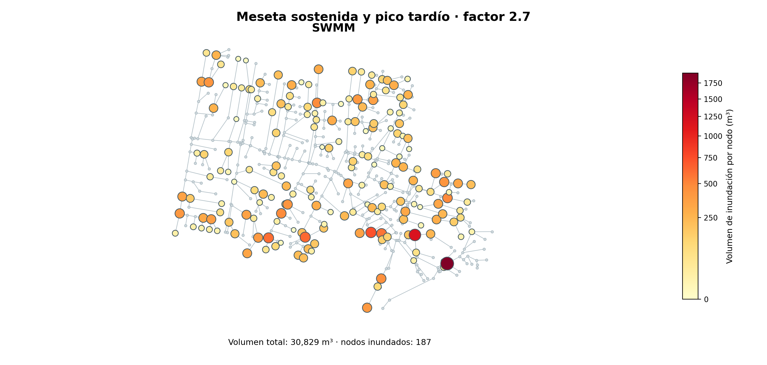
Mapa de inundación
Meseta sostenida y pico tardío · factor 2.7 · modelo SWMM
MLSMFP | Avance: evaluación externa Chico Norte | 02-11-2026
32

Slide 33
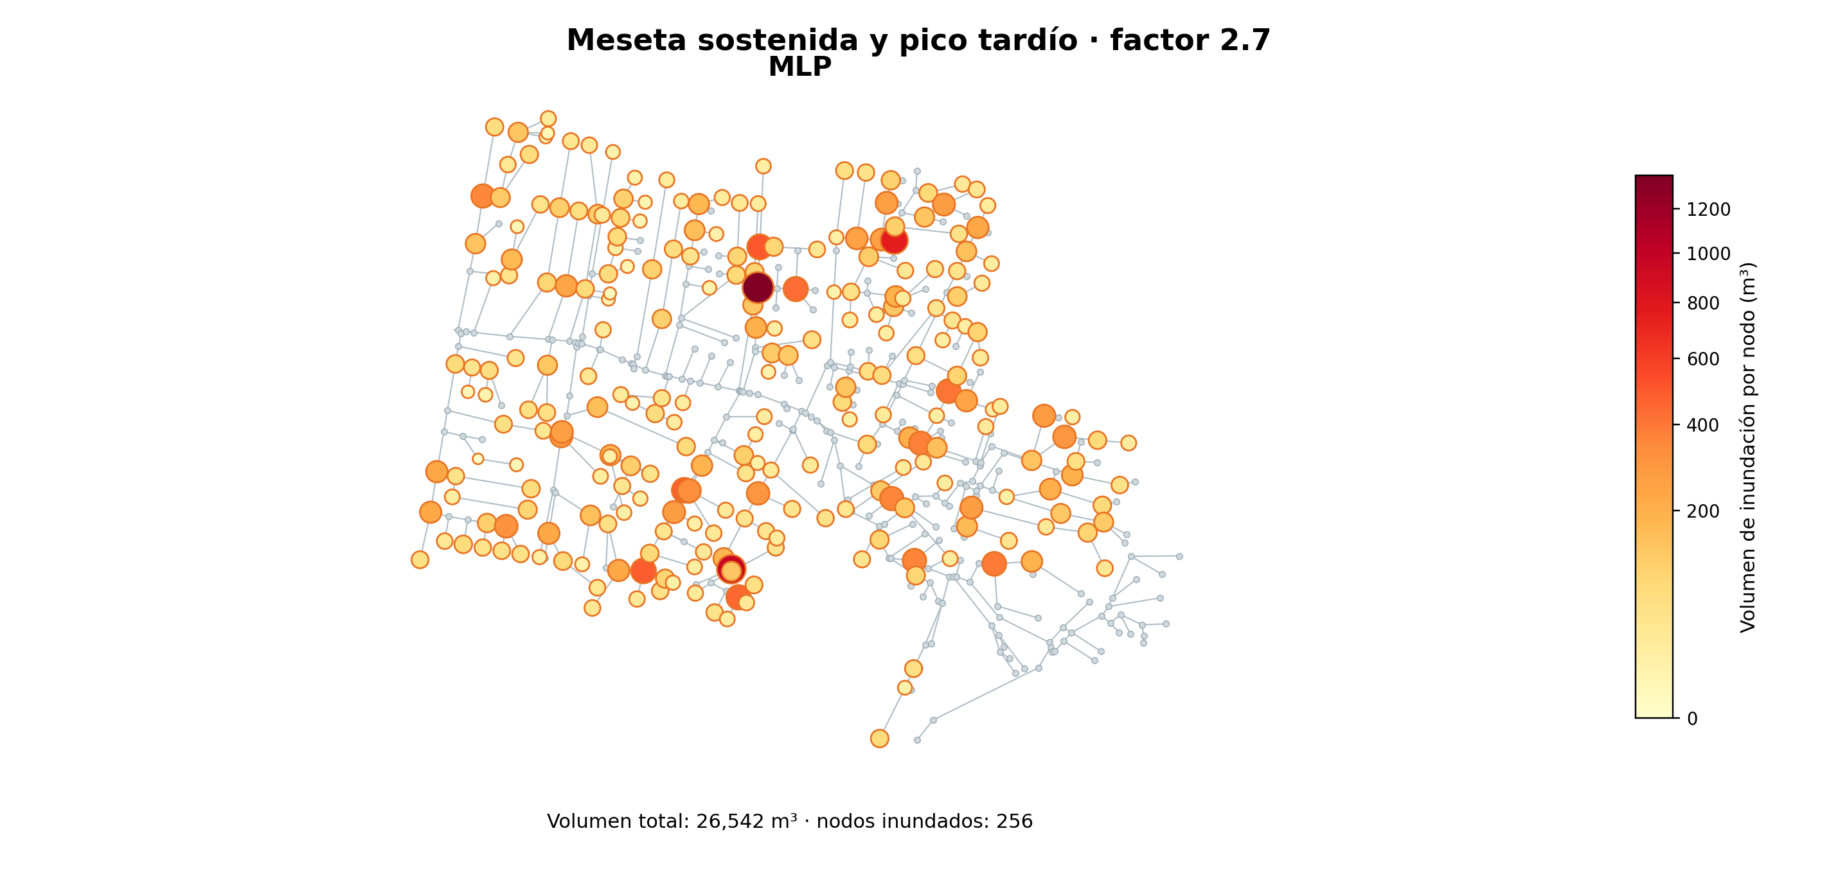
Mapa de inundación
Meseta sostenida y pico tardío · factor 2.7 · modelo MLP
MLSMFP | Avance: evaluación externa Chico Norte | 02-11-2026
33

Slide 34
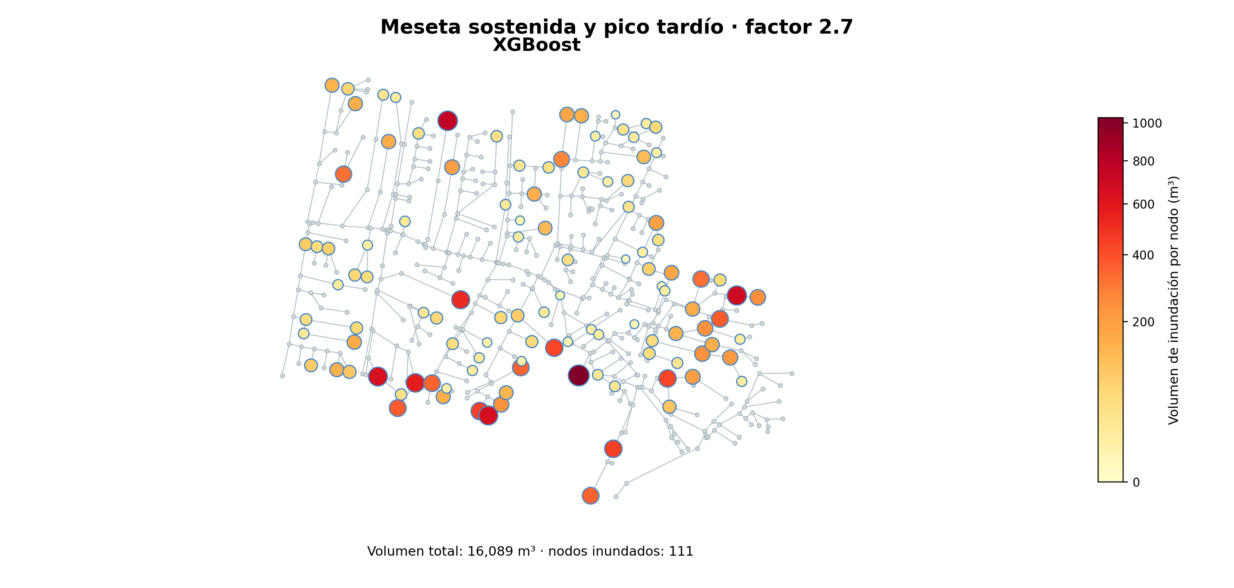
Mapa de inundación
Meseta sostenida y pico tardío · factor 2.7 · modelo XGBoost
MLSMFP | Avance: evaluación externa Chico Norte | 02-11-2026
34

Slide 35
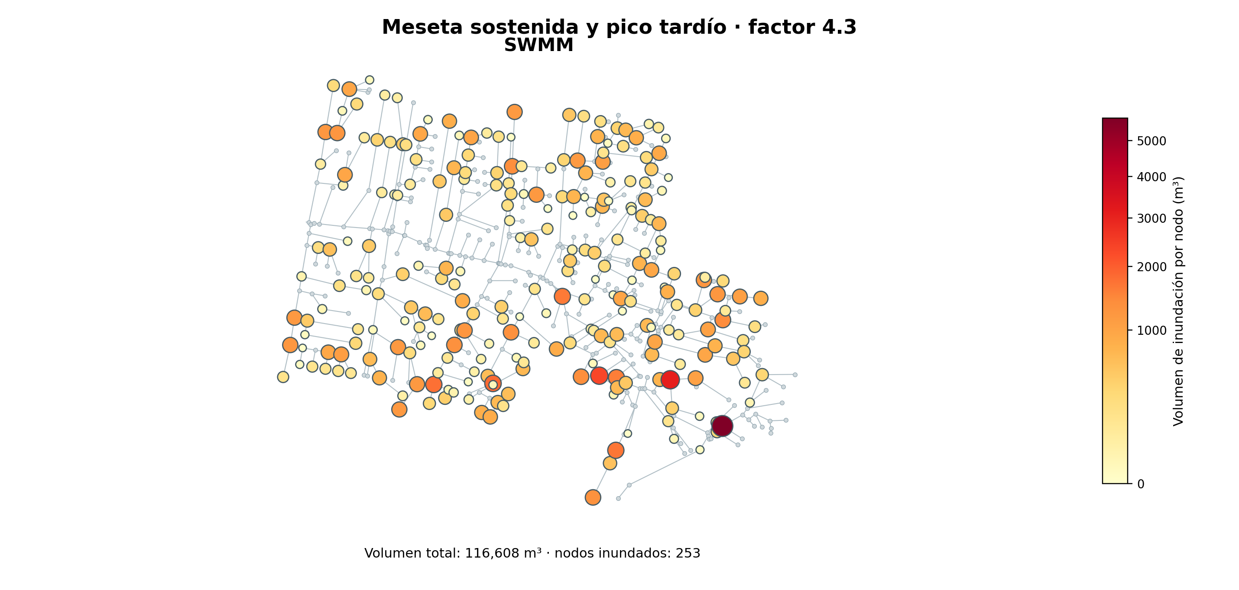
Mapa de inundación
Meseta sostenida y pico tardío · factor 4.3 · modelo SWMM
MLSMFP | Avance: evaluación externa Chico Norte | 02-11-2026
35

Slide 36
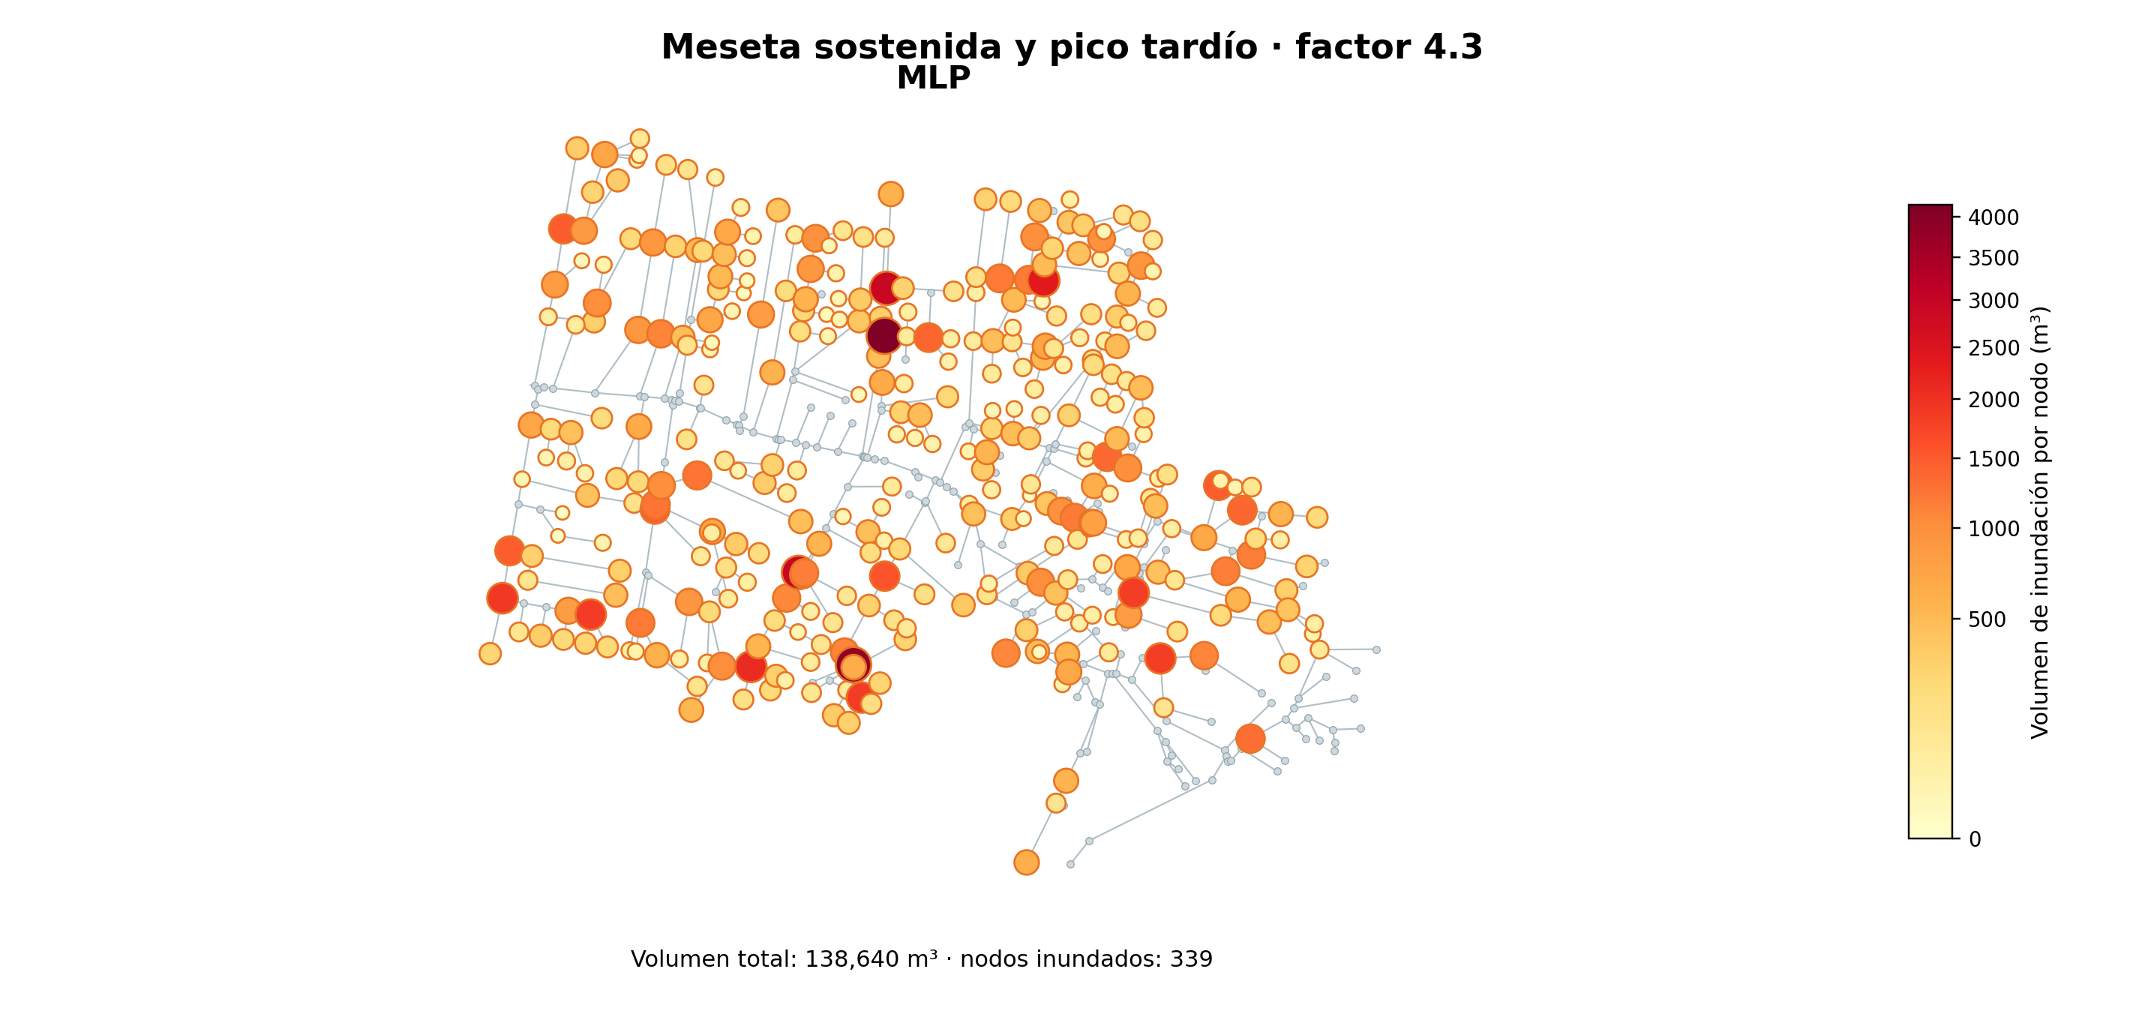
Mapa de inundación
Meseta sostenida y pico tardío · factor 4.3 · modelo MLP
MLSMFP | Avance: evaluación externa Chico Norte | 02-11-2026
36

Slide 37
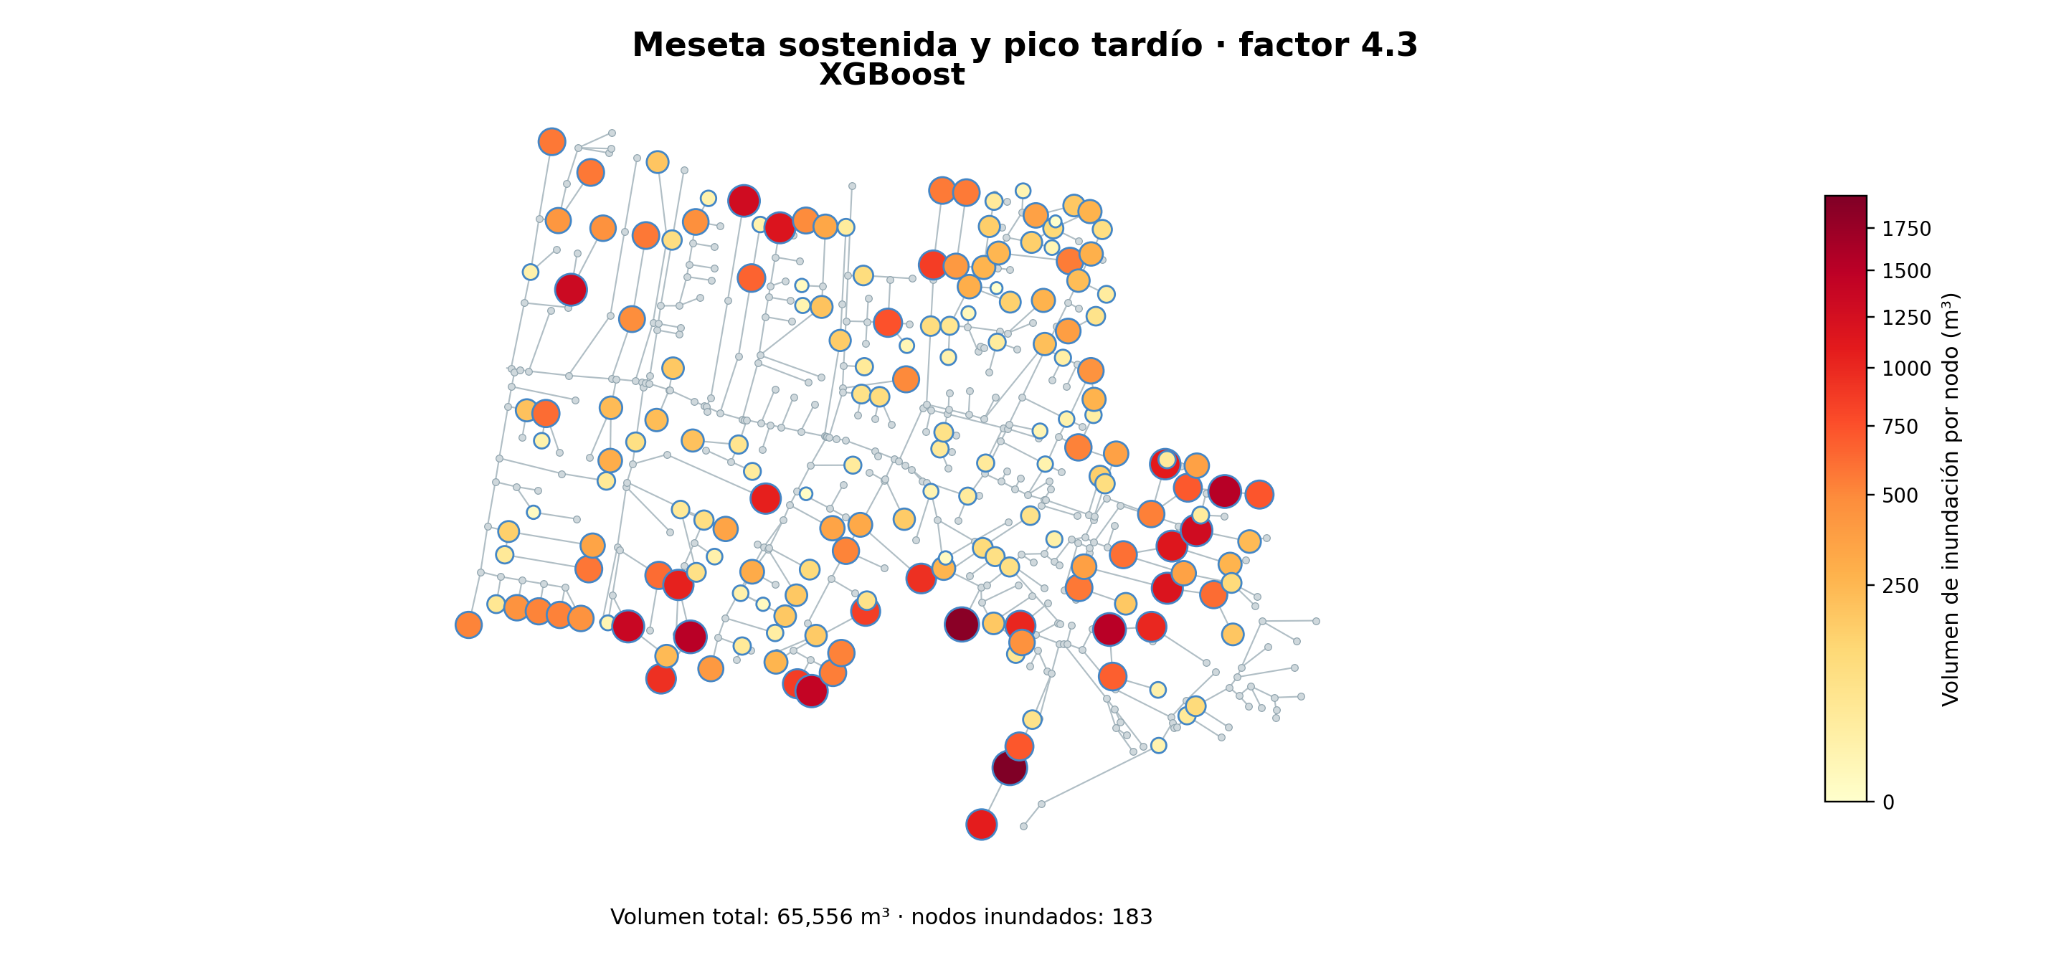
Mapa de inundación
Meseta sostenida y pico tardío · factor 4.3 · modelo XGBoost
MLSMFP | Avance: evaluación externa Chico Norte | 02-11-2026
37

Slide 38
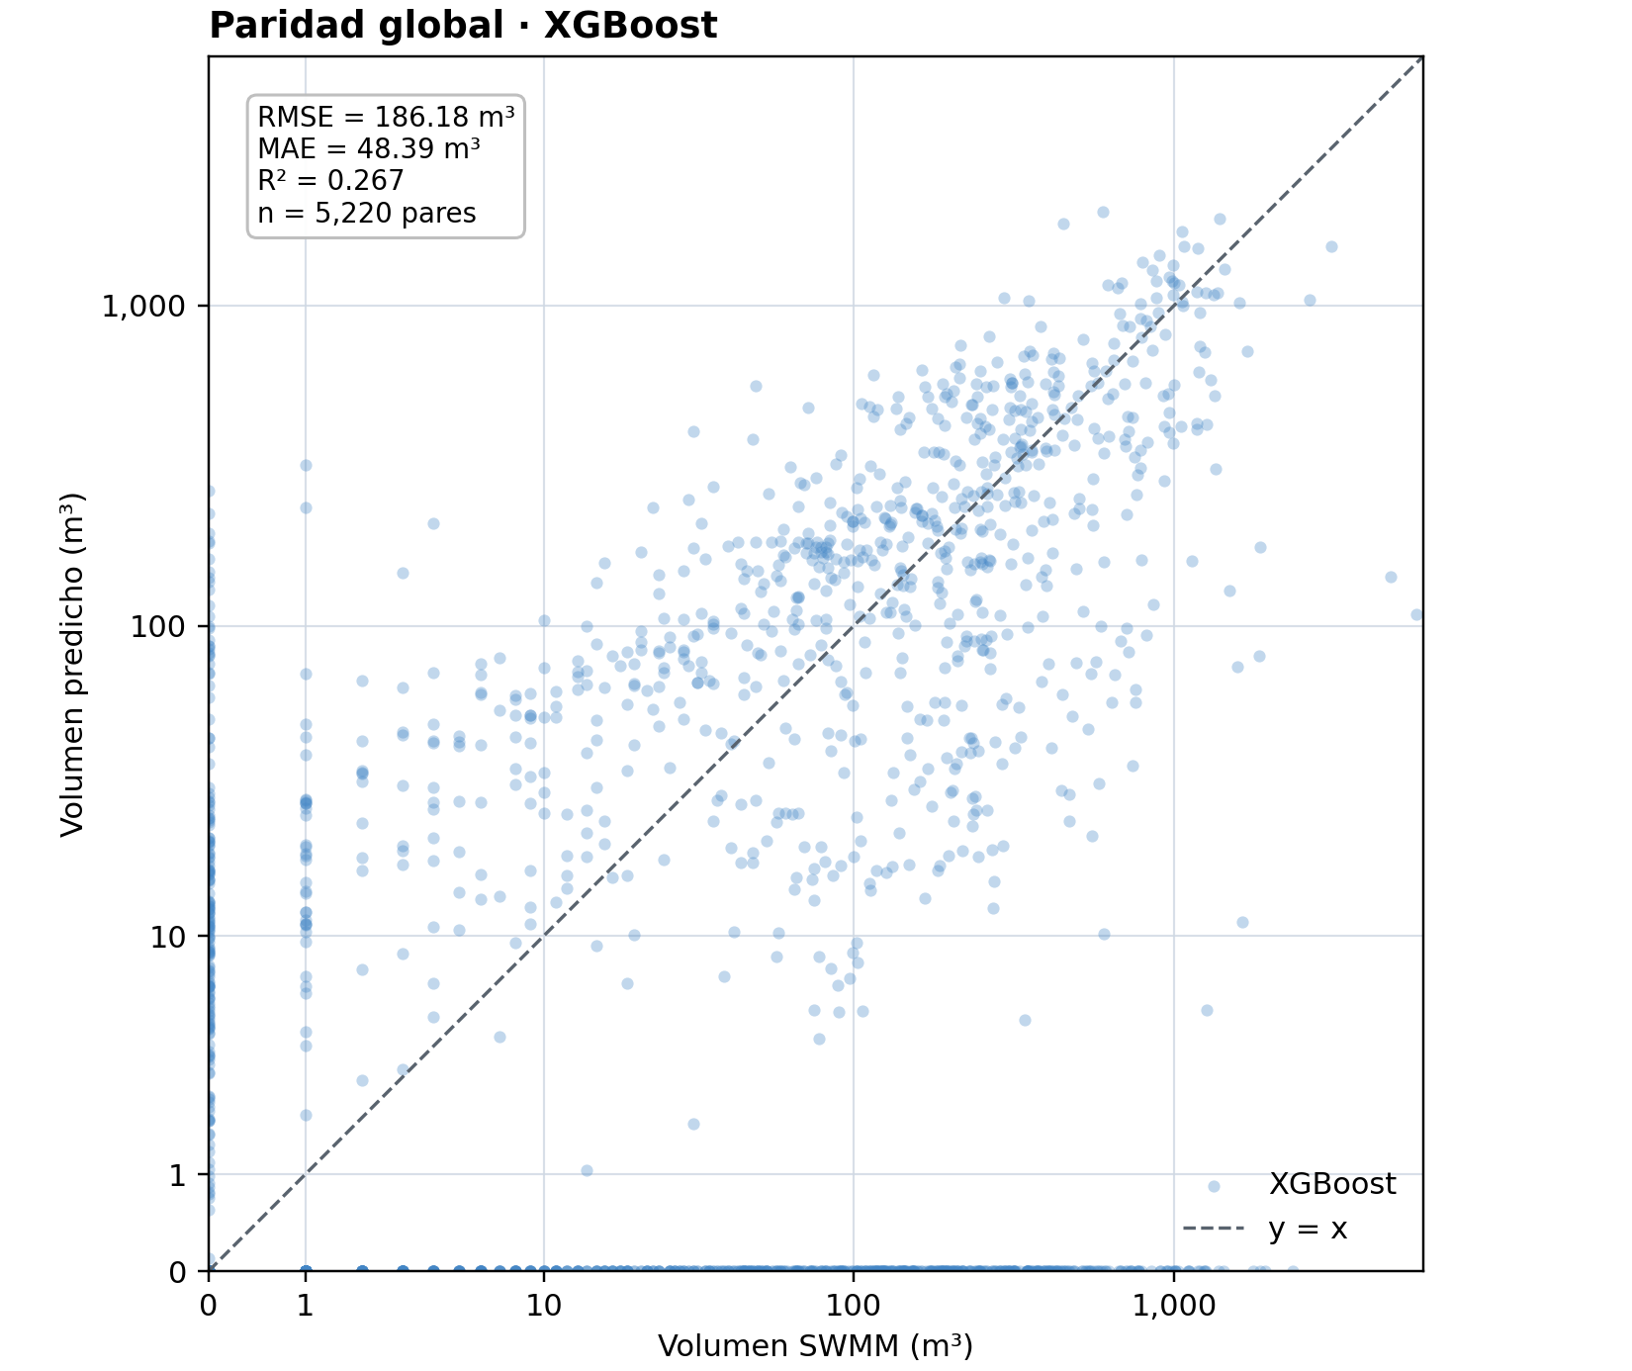
Paridad global
XGBoost · cada punto representa un nodo en uno de los diez escenarios elegibles.
XGBoost
Precisión 82.2%
Recall 55.9%
F1 0.665
PR-AUC 0.796
RMSE 186.18 m³
MAE 48.39 m³
Omitidas 632
Falsas alarmas 174
RMSE agrupado por nodo–escenario; los ejes logarítmicos muestran ceros y volúmenes grandes.
MLSMFP | Avance: evaluación externa Chico Norte | 02-11-2026
38

Slide 39
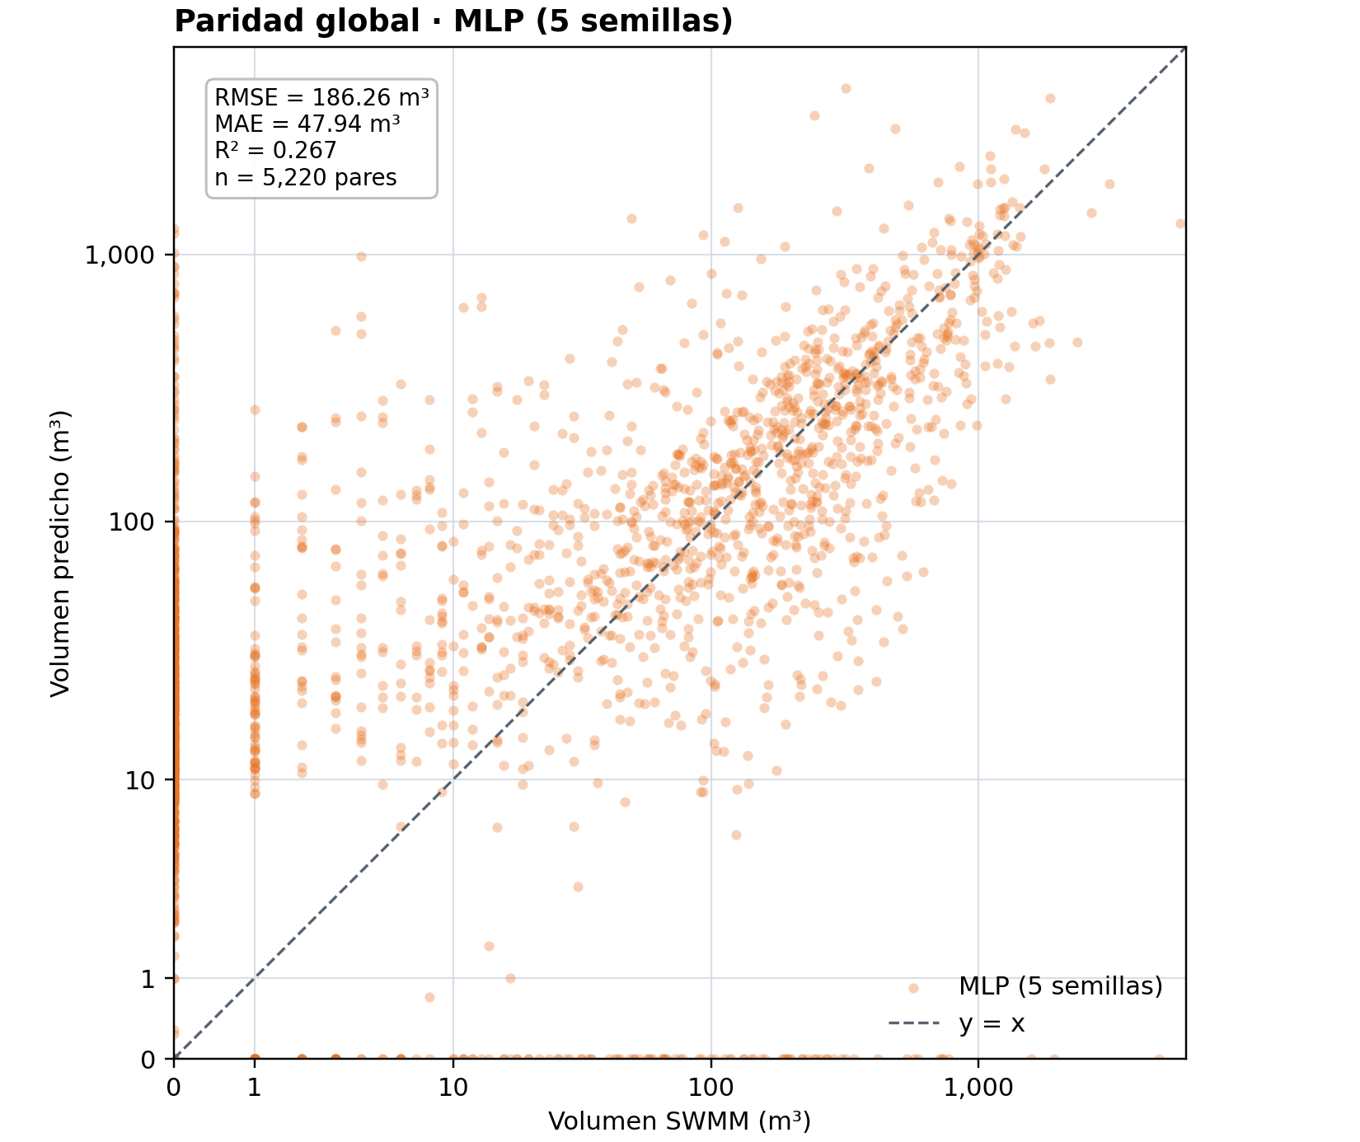
Paridad global
MLP · ensemble de 5 semillas · cada punto representa un nodo en uno de los diez escenarios elegibles.
MLP · ensemble de 5 semillas
Precisión 66.2%
Recall 89.6%
F1 0.761
PR-AUC 0.831
RMSE 186.26 m³
MAE 47.94 m³
Omitidas 149
Falsas alarmas 656
RMSE agrupado por nodo–escenario; los ejes logarítmicos muestran ceros y volúmenes grandes.
MLSMFP | Avance: evaluación externa Chico Norte | 02-11-2026
39

Slide 40

Volumen total por factor
Comparación de SWMM y ambos modelos en los cinco factores de cada forma.
Cada recta corresponde a una forma de hidrograma; cada punto, a un factor evaluado.
MLSMFP | Avance: evaluación externa Chico Norte | 02-11-2026
40

Slide 41
Qué nos dicen estos resultados
Es una prueba externa inicial; no se modificaron ni reentrenaron los candidatos.
Hallazgos
Siguiente
• 10 de 10 corridas pasaron la QA vigente; el límite de continuidad sigue provisional.
• Revisar los nodos donde discrepan SWMM, MLP y XGBoost.
• MLP: recall 89,6%; menos inundaciones omitidas, con más falsas alarmas.
• Ampliar formas de hidrograma y factores; mantener Chico Norte fuera del ajuste por ahora.
• XGBoost: precisión 82,2%; menos falsas alarmas, con más omisiones.
• Repetir en más redes antes de afirmar generalización amplia.
• RMSE casi igual: 186,26 m³ en MLP y 186,18 m³ en XGBoost.
• Justificar QA y revisar no convergencia antes de admitir etiquetas al entrenamiento.
Diez escenarios sintéticos describen este lote; todavía no demuestran confiabilidad en otras redes.
MLSMFP | Avance: evaluación externa Chico Norte | 02-11-2026
41

Slide 42
Entrenamiento conjunto
Nueva etapa: un mismo modelo aprende con Chico Sur y Chico Norte.
Datos de desarrollo
Evaluación reservada
• 866 corridas elegibles de Chico Sur y 787 de Chico Norte.
• Siete formas completas quedaron fuera del entrenamiento.
• 1.332 corridas para ajustar; QA hidráulico provisional.
• 321 corridas: 168 de Chico Sur y 153 de Chico Norte.
• XGBoost y MLP: 50 pruebas de hiperparámetros cada uno.
• 106.746 pares nodo–escenario para cada modelo.
• MLP final: ensemble de cinco semillas.
• Ambas redes son conocidas; falta evaluar una red nueva.
MLSMFP | Avance: entrenamiento conjunto | 08-11-2026
42

Slide 43
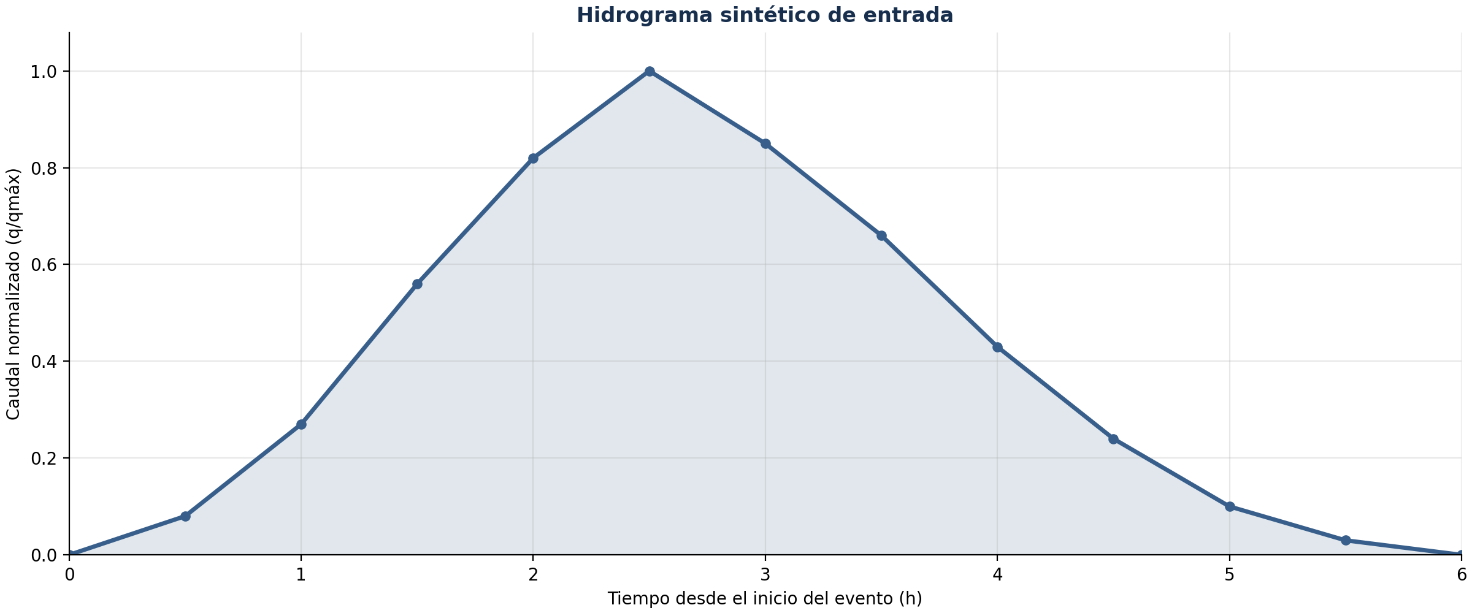
Hidrograma de entrada
Evento de referencia · forma sintética normalizada.
MLSMFP | Avance: entrenamiento conjunto | 08-11-2026
43

Slide 44
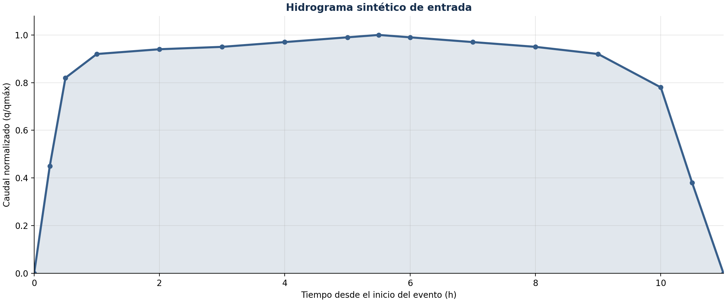
Hidrograma de entrada
Bloque de aporte sostenido · forma sintética normalizada.
MLSMFP | Avance: entrenamiento conjunto | 08-11-2026
44

Slide 45
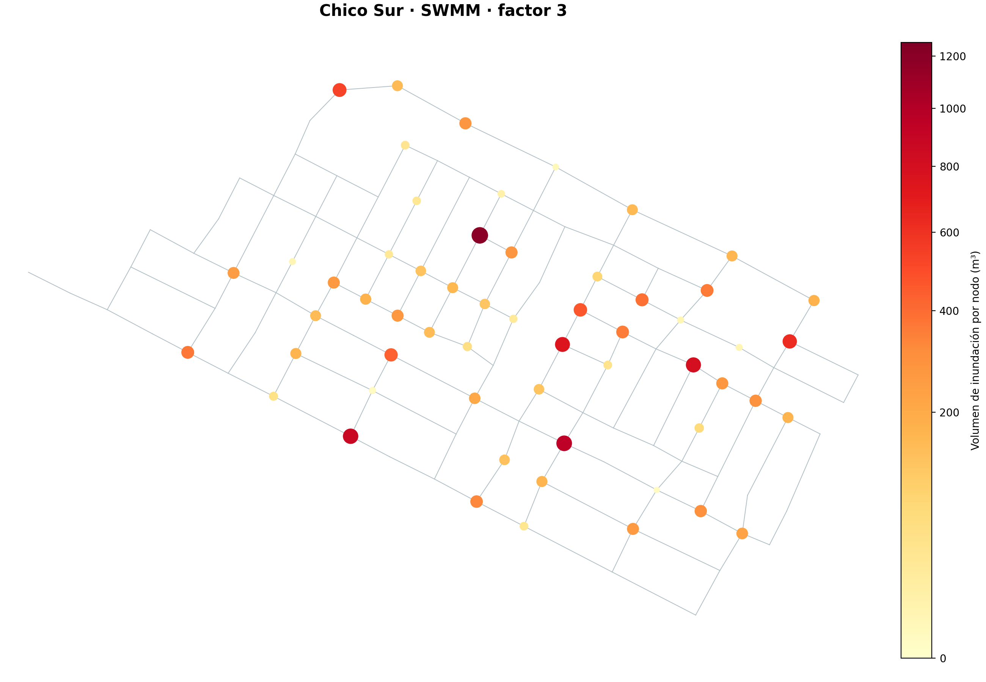
Mapa de inundación
Chico Sur · evento de referencia · factor 3 · SWMM
MLSMFP | Avance: entrenamiento conjunto | 08-11-2026
45

Slide 46

Mapa de inundación
Chico Sur · evento de referencia · factor 3 · MLP
MLSMFP | Avance: entrenamiento conjunto | 08-11-2026
46

Slide 47

Mapa de inundación
Chico Sur · evento de referencia · factor 3 · XGBoost
MLSMFP | Avance: entrenamiento conjunto | 08-11-2026
47

Slide 48
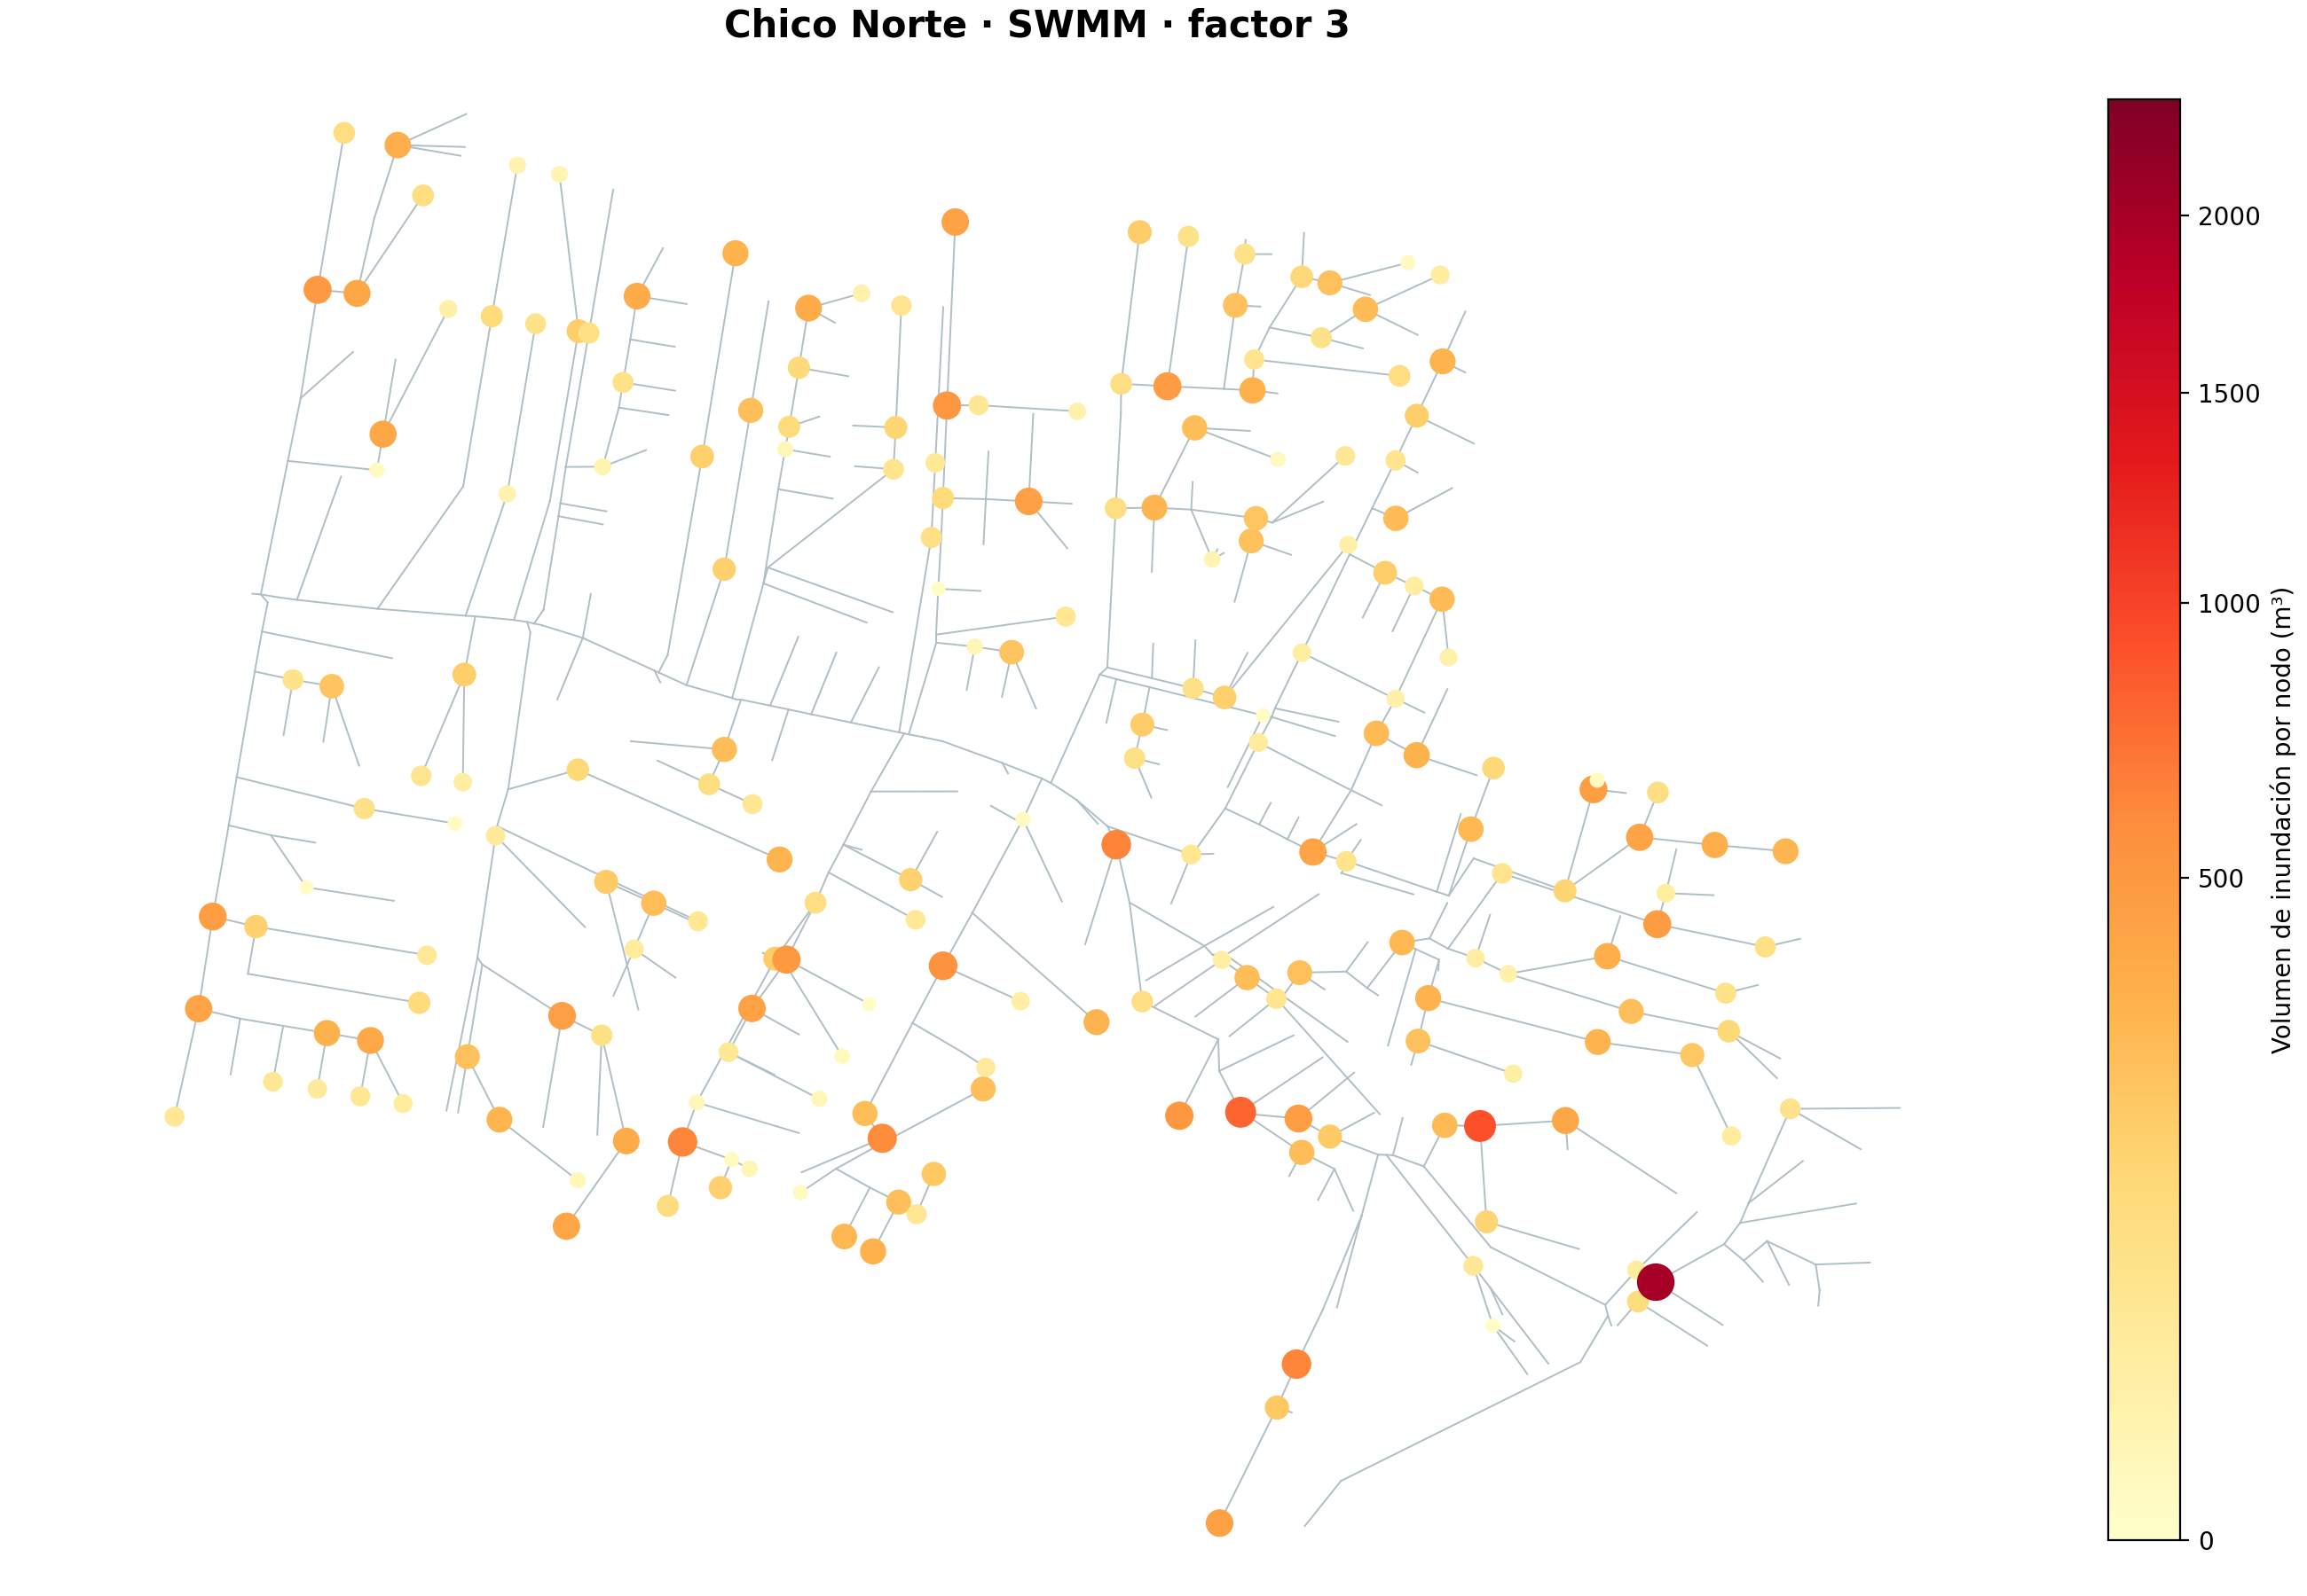
Mapa de inundación
Chico Norte · evento de referencia · factor 3 · SWMM
MLSMFP | Avance: entrenamiento conjunto | 08-11-2026
48

Slide 49

Mapa de inundación
Chico Norte · evento de referencia · factor 3 · MLP
MLSMFP | Avance: entrenamiento conjunto | 08-11-2026
49

Slide 50
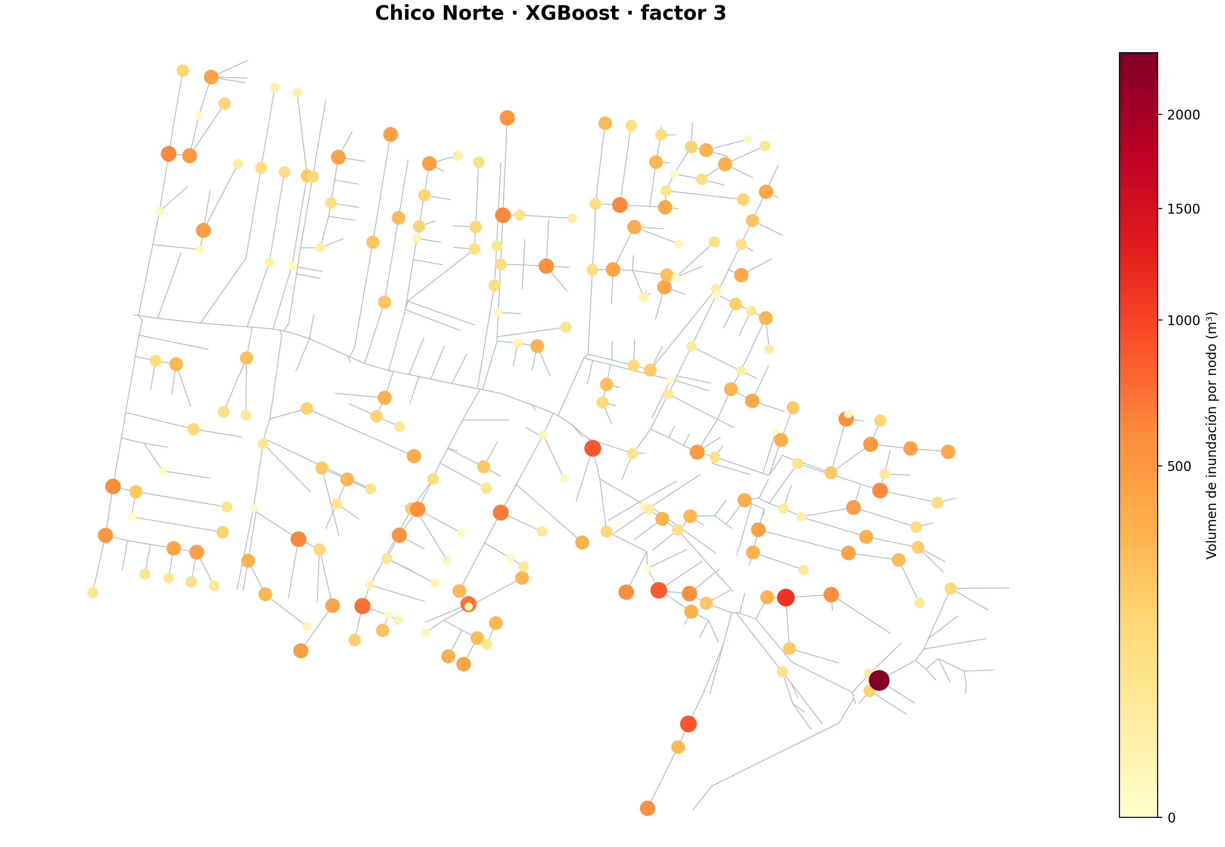
Mapa de inundación
Chico Norte · evento de referencia · factor 3 · XGBoost
MLSMFP | Avance: entrenamiento conjunto | 08-11-2026
50

Slide 51
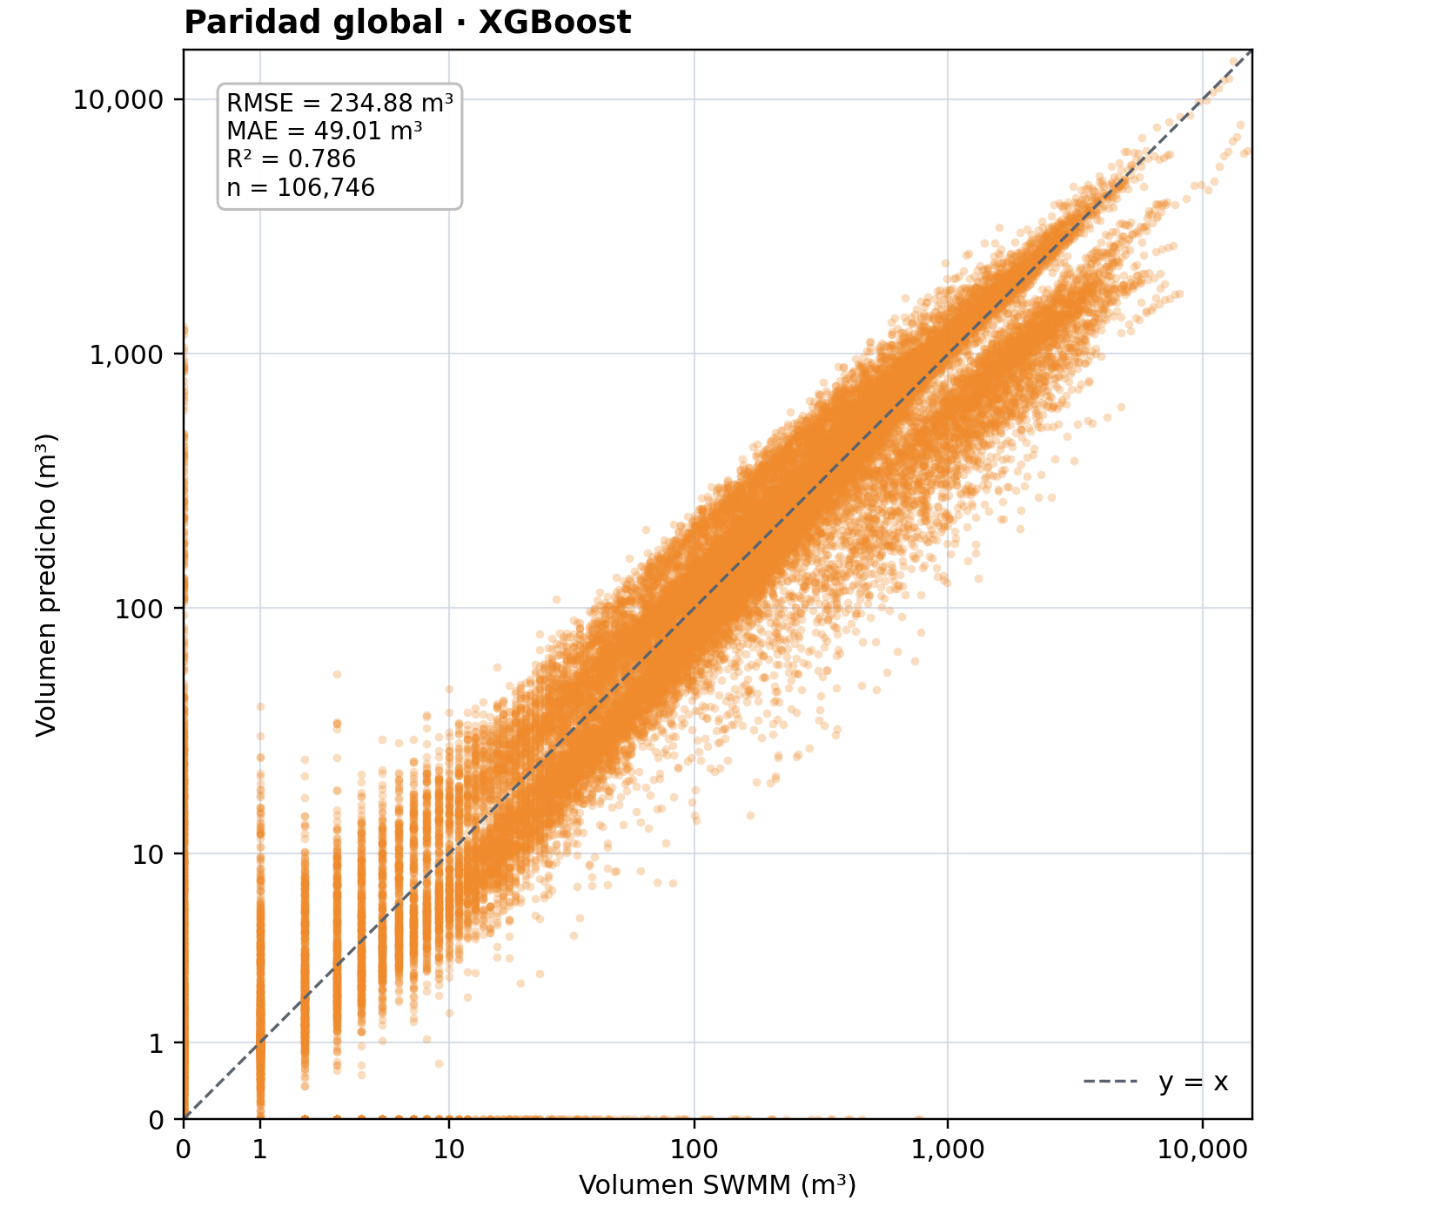
Paridad global
XGBoost · comparación con SWMM en las formas reservadas.
MLSMFP | Avance: entrenamiento conjunto | 08-11-2026
51

Slide 52
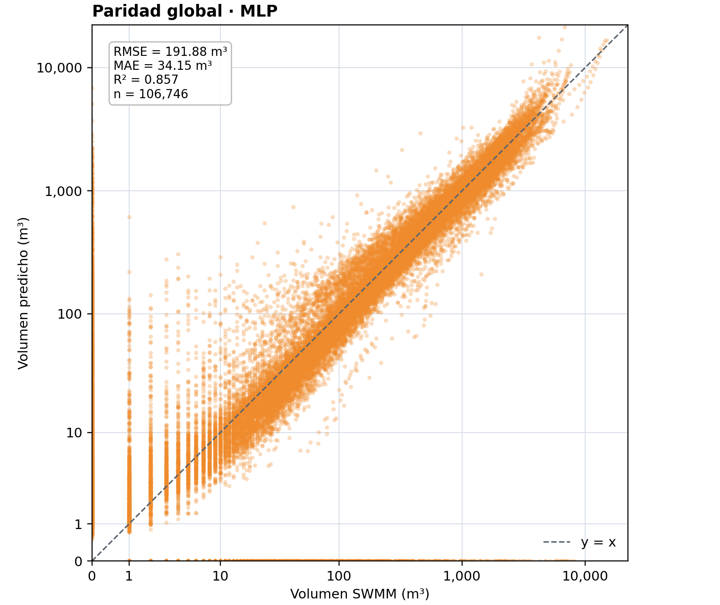
Paridad global
MLP · comparación con SWMM en las formas reservadas.
MLSMFP | Avance: entrenamiento conjunto | 08-11-2026
52

Slide 53
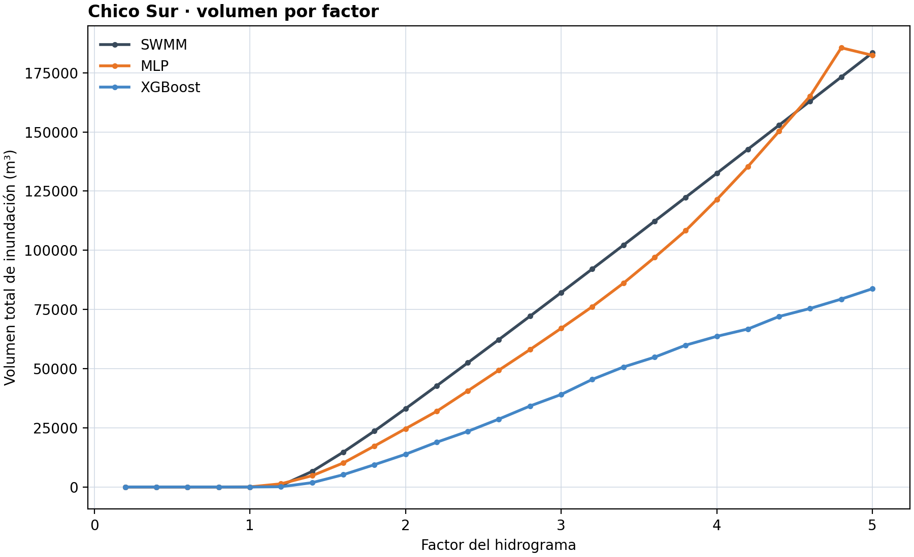
Volumen total por factor
Chico Sur · diagnóstico del hidrograma de aporte sostenido.
MLSMFP | Avance: entrenamiento conjunto | 08-11-2026
53

Slide 54
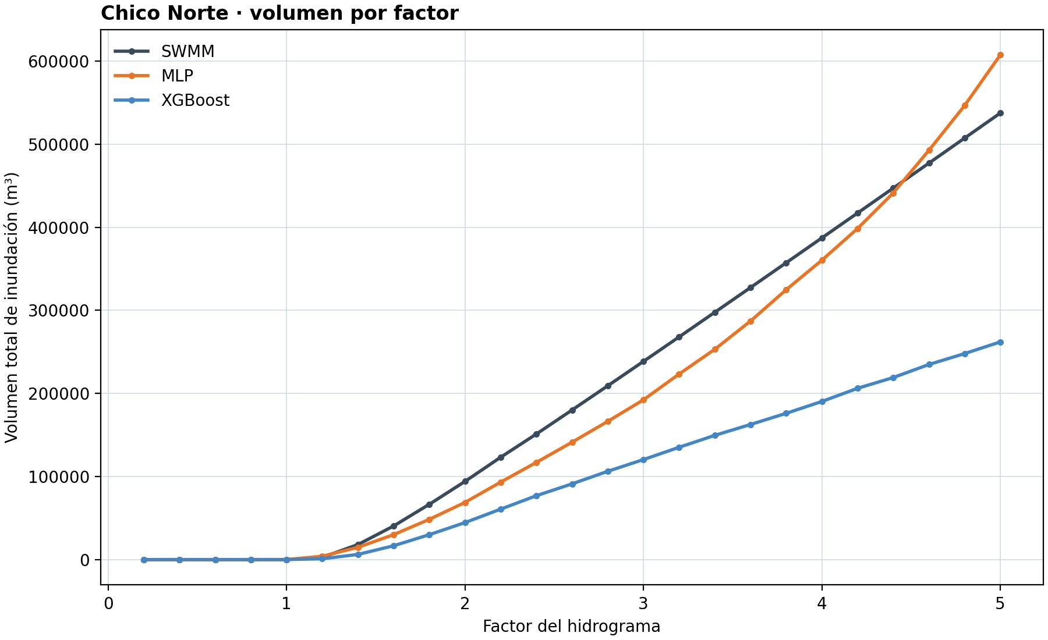
Volumen total por factor
Chico Norte · diagnóstico del hidrograma de aporte sostenido.
MLSMFP | Avance: entrenamiento conjunto | 08-11-2026
54

Slide 55
Resultados de la reserva
Comparación por red sobre las formas excluidas del ajuste.
XGBoost
MLP
• RMSE macro entre redes: 234.54 m³.
• RMSE macro entre redes: 184.63 m³.
• RMSE Chico Sur / Chico Norte: 233.86 / 235.23 m³.
• RMSE Chico Sur / Chico Norte: 170.79 / 198.47 m³.
• Recall Chico Sur / Chico Norte: 97.8 % / 97.2 %.
• Recall Chico Sur / Chico Norte: 92.9 % / 93.8 %.
• Sesgo de volumen: -17.0 % / -15.6 %.
• Sesgo de volumen: -1.8 % / -0.8 %.
MLSMFP | Avance: entrenamiento conjunto | 08-11-2026
55

Slide 56
Hallazgos y próximos pasos
Resultados frente a SWMM; las redes siguen bajo los límites hidráulicos documentados.
Hallazgos
Siguientes pasos
• MLP tiene menor RMSE en la reserva completa.
• Revisar hidráulicamente el hidrograma con mayor error.
• XGBoost detectó más nodos inundados.
• Revisar cobertura de entrenamiento y respuesta por factor.
• Sin un hidrograma sostenido, XGBoost tiene menor RMSE (análisis posterior).
• Evaluar transferencia en una tercera red no vista.
• El factor 3 de los mapas se eligió después de ver los resultados.
• Mantener trazabilidad, QA y resultados para el documento final.
MLSMFP | Avance: entrenamiento conjunto | 08-11-2026
56

Slide 57
Revisión del hidrograma
Diagnóstico descriptivo realizado después de la evaluación.
Forma de entrada
Revisión de las corridas
• Duración: 11 horas.
• Se revisaron factores 2, 3, 4 y 5 en ambas redes.
• Permanece unas 8,24 horas al 90 % o más del caudal pico.
• Todos pasaron el QA provisional y se reportaron drenados.
• Su volumen normalizado equivale a 9,57 horas al pico.
• Continuidad entre 0,042 % y 0,243 % en esos casos.
• Es un hidrograma sintético; no representa por sí solo una lluvia observada.
• El origen de los caudales iniciales de Chico Norte sigue sin aclarar.
MLSMFP | Avance: entrenamiento conjunto | 08-11-2026
57

Slide 58
Cobertura del entrenamiento
Comparación por nodo y red con los valores máximos usados en el ajuste.
Factor 5
Interpretación
• El caudal pico no superó el máximo de entrenamiento en los nodos revisados.
• La diferencia en volumen puede importar aunque el pico esté dentro del rango.
• El volumen tributario sí superó ese máximo en los 160 nodos de Chico Sur y los 522 de Chico Norte.
• Un volumen total cercano puede ocultar errores en nodos individuales.
• En factores 2, 3 y 4 no superó ese máximo para esta variable.
• La reserva ya fue observada: no debe reutilizarse como prueba ciega tras nuevos ajustes.
• Esto describe la cobertura; no identifica por sí solo la causa del error.
• El siguiente paso es revisar el dominio hidráulico y buscar una red independiente.
MLSMFP | Avance: entrenamiento conjunto | 08-11-2026
58

Slide 59
Cotejo de fuentes
Revisión puntual del nodo 100C en ambas redes, con factores 3 y 5.
Entradas
Inundación · factor 5
• Los 16 puntos del CSV coinciden con el INP efectivo en los cuatro casos.
• Chico Sur: RPT 672 m³; integral aproximada del OUT 672,28 m³.
• El INP añade un punto de caudal cero para el drenaje.
• Chico Norte: RPT 1.864 m³; integral aproximada del OUT 1.862,91 m³.
• La integración independiente coincide con el volumen local y tributario guardado.
• El OUT se muestrea cada 3 minutos y falta el primer intervalo.
• El tributario suma aportes del grafo; no es caudal hidráulico medido.
• Son cuatro casos puntuales; no validan toda la red.
MLSMFP | Avance: entrenamiento conjunto | 08-11-2026
59

Slide 60
Revisión de series
Hallazgo técnico independiente de las métricas presentadas.
Reporte SWMM
Archivo de salida
• El RPT expresa el volumen mostrado en millones de litros.
• Se corrigieron dos funciones que etiquetaban nanosegundos como segundos.
• La resolución de la columna mostrada es de 1 m³.
• Ahora requieren el inicio real de la simulación para fechas del OUT.
• Un valor impreso de cero no demuestra ausencia exacta por debajo de esa resolución.
• La primera muestra del caso revisado corresponde a 180 segundos.
• Las etiquetas se convirtieron a m³ para la evaluación.
• No se hallaron llamadas de esas funciones en el flujo de las métricas presentadas.
MLSMFP | Avance: entrenamiento conjunto | 08-11-2026
60

